Slide 1
Pick‘n‘Go
Eat green stay clean
Altenhofer David Edlinger Philip Precup David Abbas Ali Sami
Notes:
dave

Slide 2

Was ist Pick’n’Go?
Notes:
dave

Slide 3




Was ist Pick’n’Go?
1. Bestellen
Abholservice
Vorbestellservice
Ziel
2. Los gehen
Abholen / Vorbestellen
Notes:
dave

Slide 4

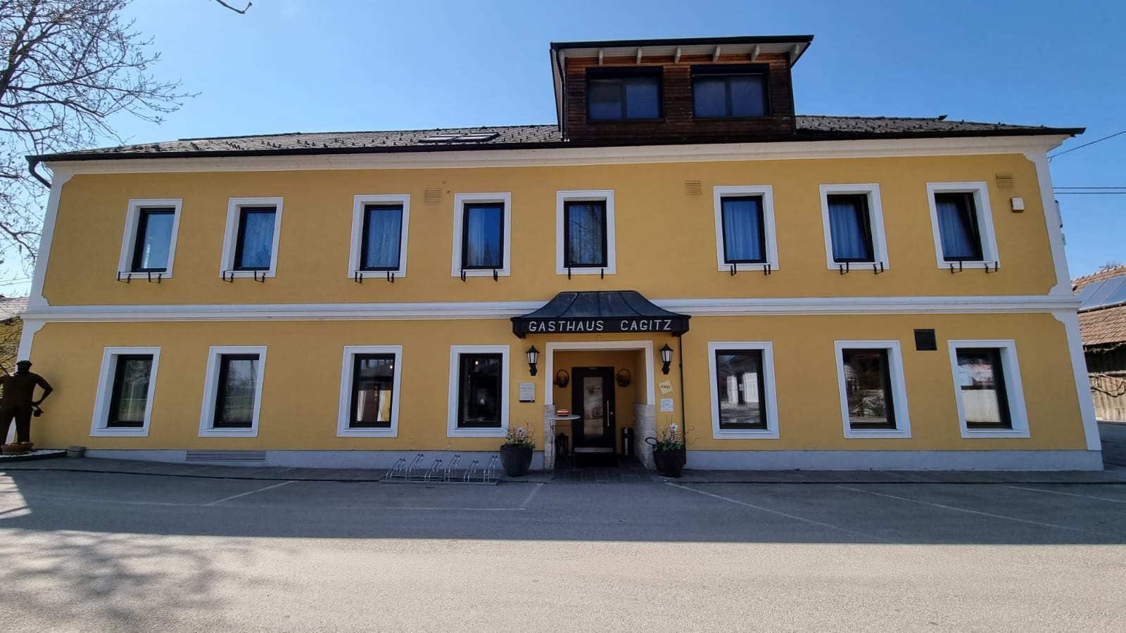
Was ist Pick’n’Go?
Web-App
Abholservice
Vorbestellservice
Ziel
Gasthaus Cagitz
Notes:
sami

Slide 5

Unsere Vision
Notes:
phil

Slide 6
Unsere Vision
Kundenzufriedenheit
Nachhaltigkeit
einfache Bedienbarkeit
schnelles & simples Bestellen
kein Login benötigt
wenig essen verschwenden
Geld sparen
Umwelt schonen
Essen genießen
KLIMABOX
Notes:
phil

Slide 7






KlimaBox
Essen vom Vorabend
Notes:
phil

Slide 8

KlimaBox
Im Normalfall wird es
weggeschmissen
Notes:
phil

Slide 9
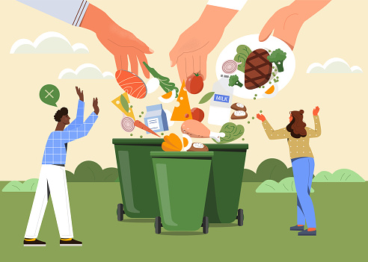
KlimaBox
Hier kommt die Klima-Box ins
Spiel
Notes:
phil

Slide 10
KlimaBox
Anstatt Essen wegzuwerfen soll
es zu einem billigeren Preis angeboten werden
Notes:
phil

Slide 11

Es gibt einen neuen Navigations-Punk extra für die KlimaBox
Notes:
phil

Slide 12
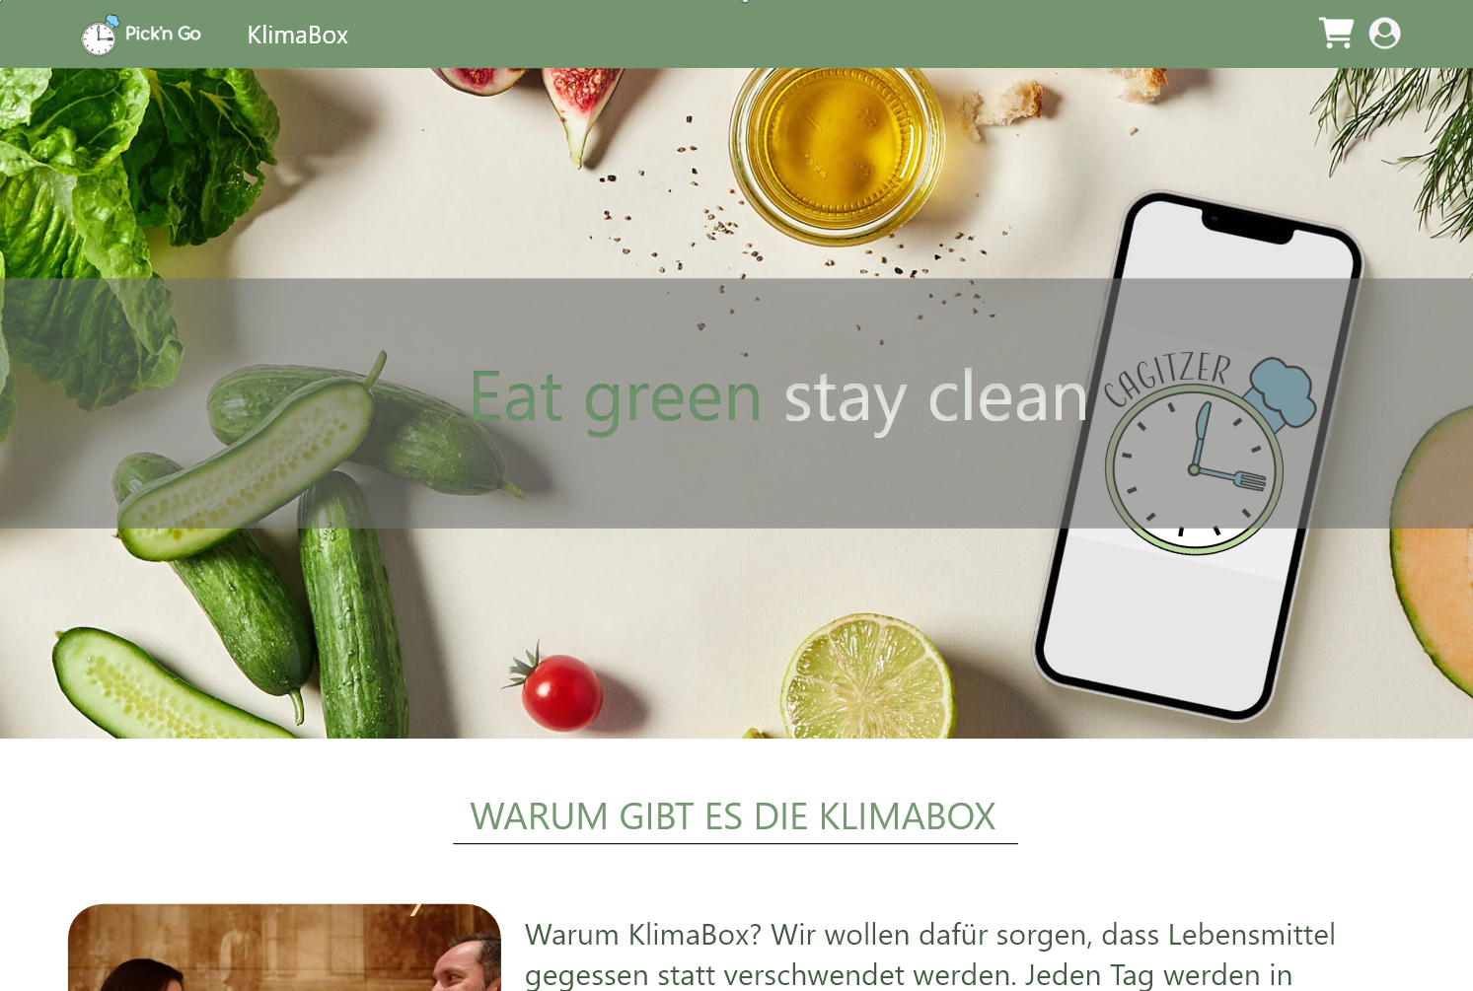
Hier erfährt man genau was die KlimaBox ist
Notes:
phil

Slide 13

Und einige weitere Fakte über Lebensmittelver-schwendung
Notes:
phil

Slide 14
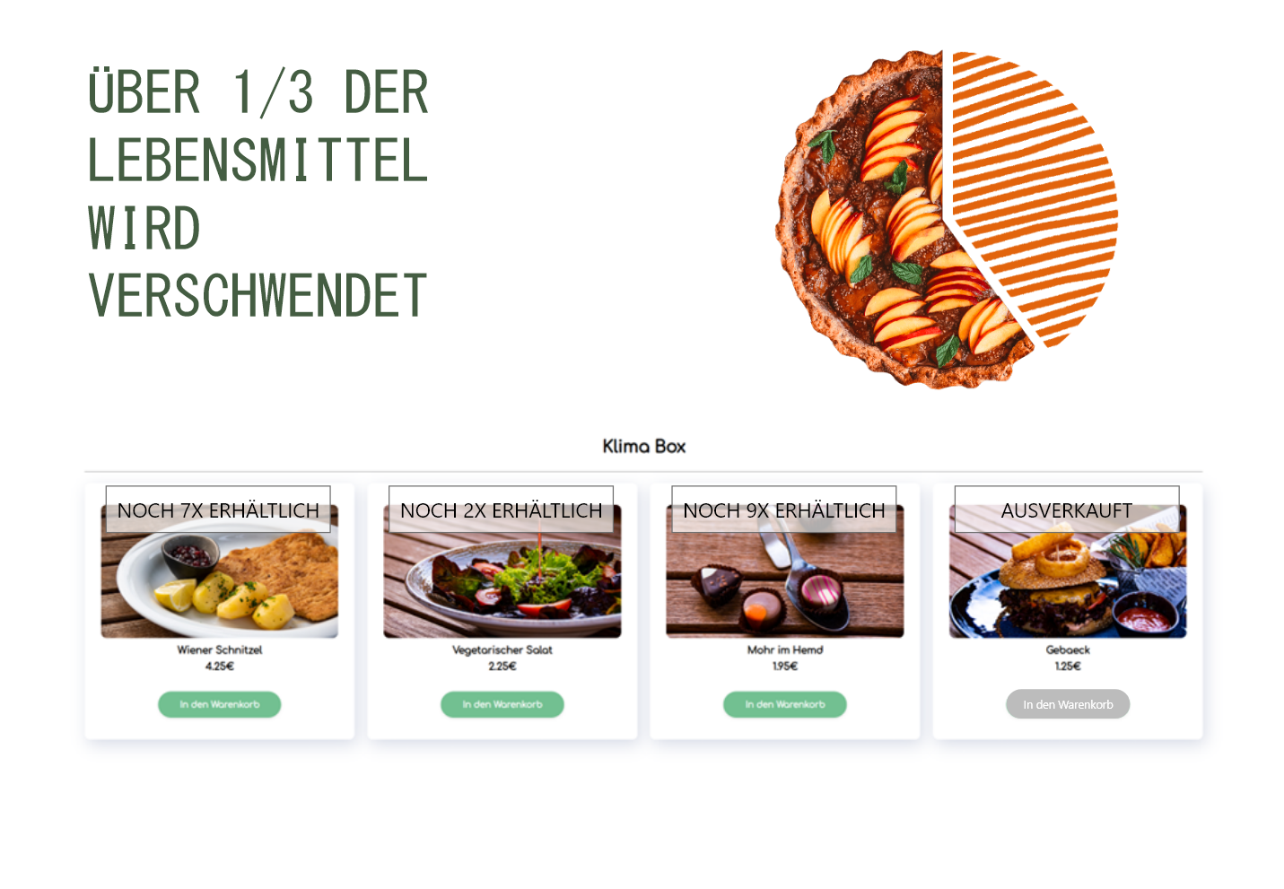
Unten sollen die Produkte die Aktuell in der KlimaBox er haltbar sind gezeigt werden
Notes:
phil

Slide 15
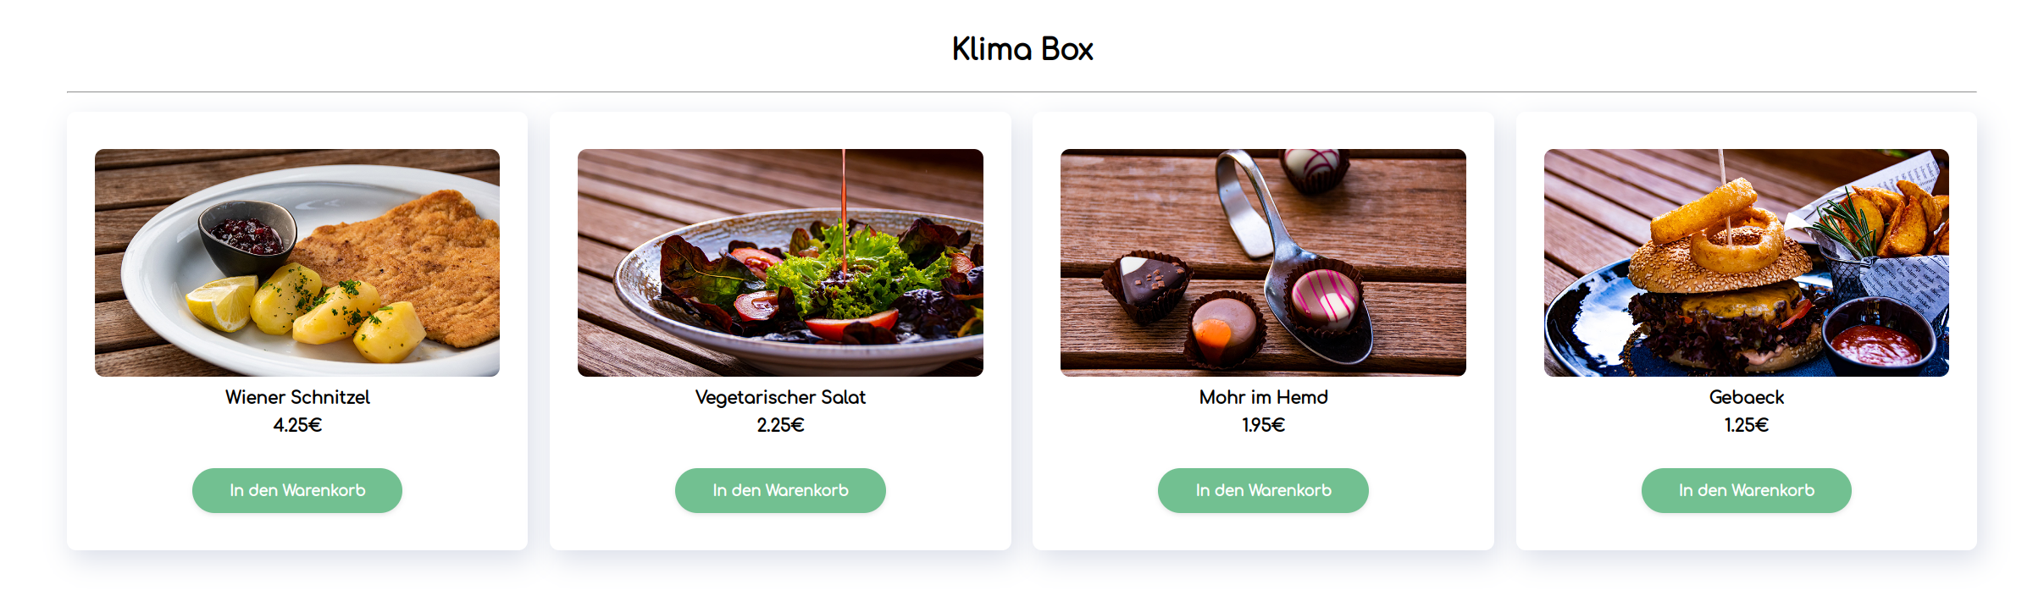




Nachhaltigkeit
Also wie wir gesehen haben wird versucht, dass kein Lebensmittel verschwendet wird
Notes:
phil

Slide 16

Unsere Website
Notes:
phil

Slide 17
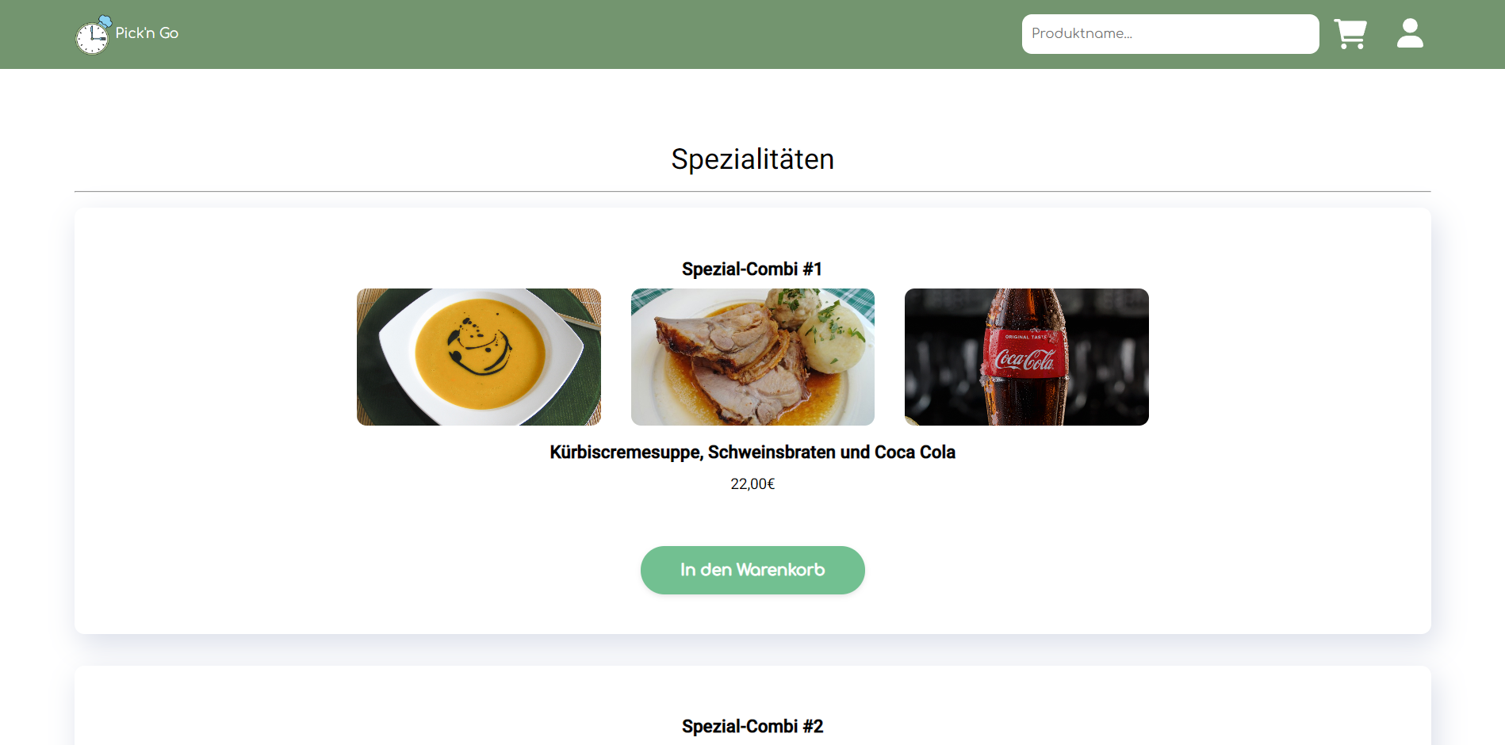
FARBEN x3
KlimaBox
Notes:
dave

Slide 18
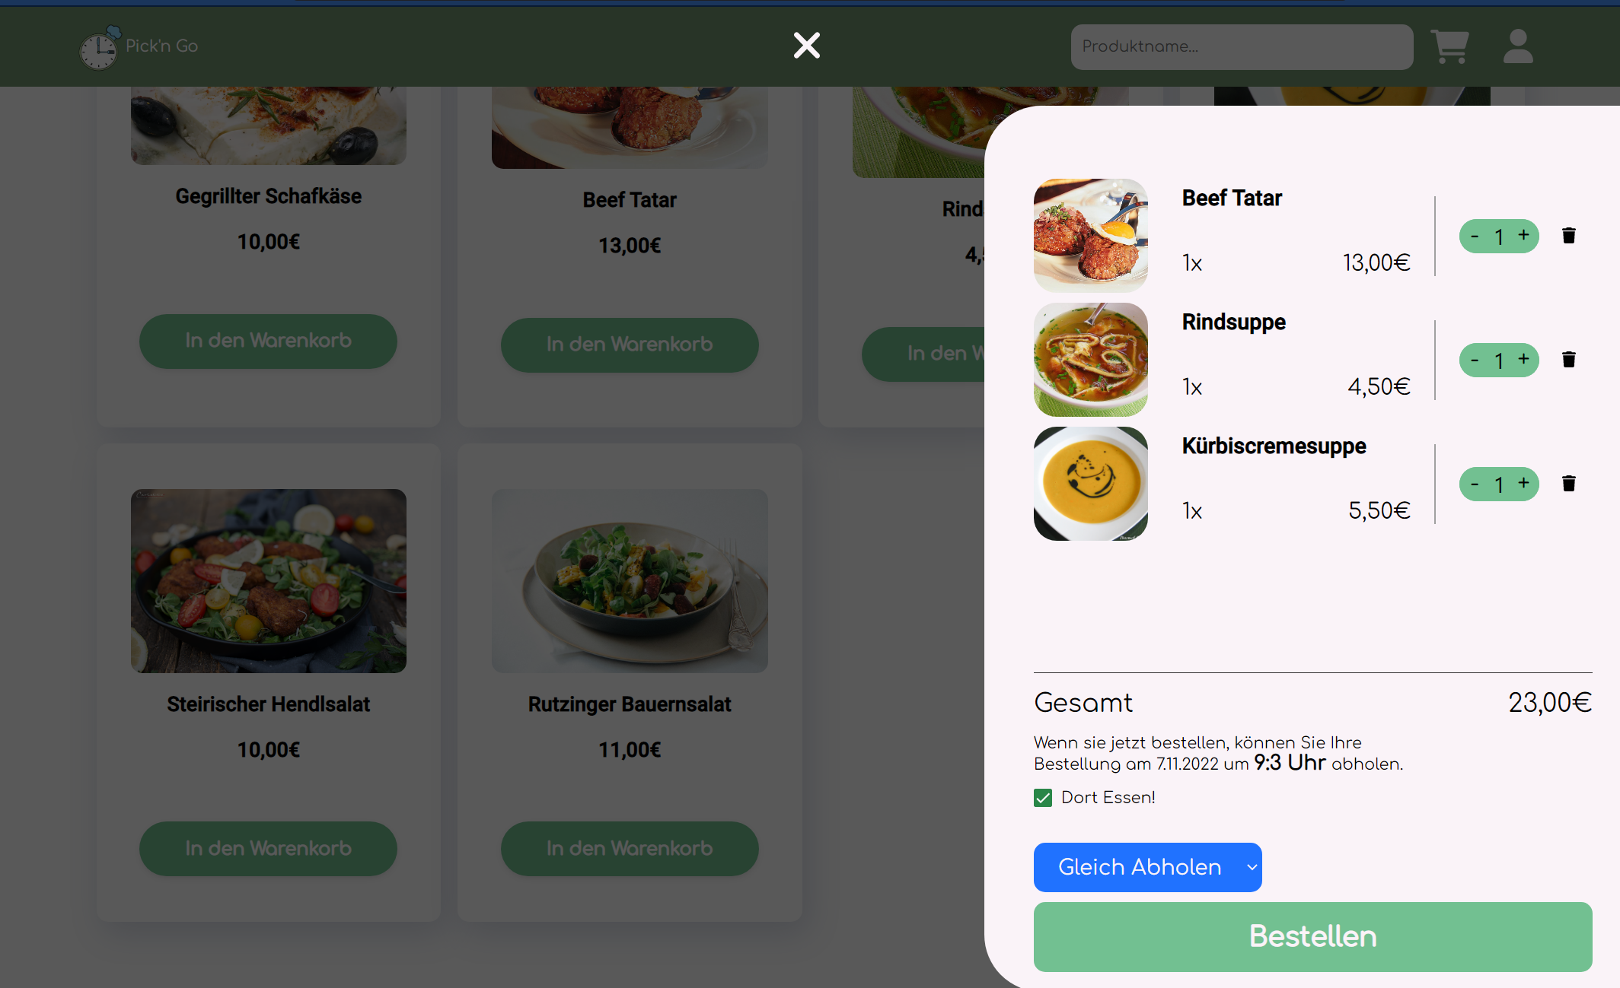
FARBEN x3
Notes:
dave

Slide 19
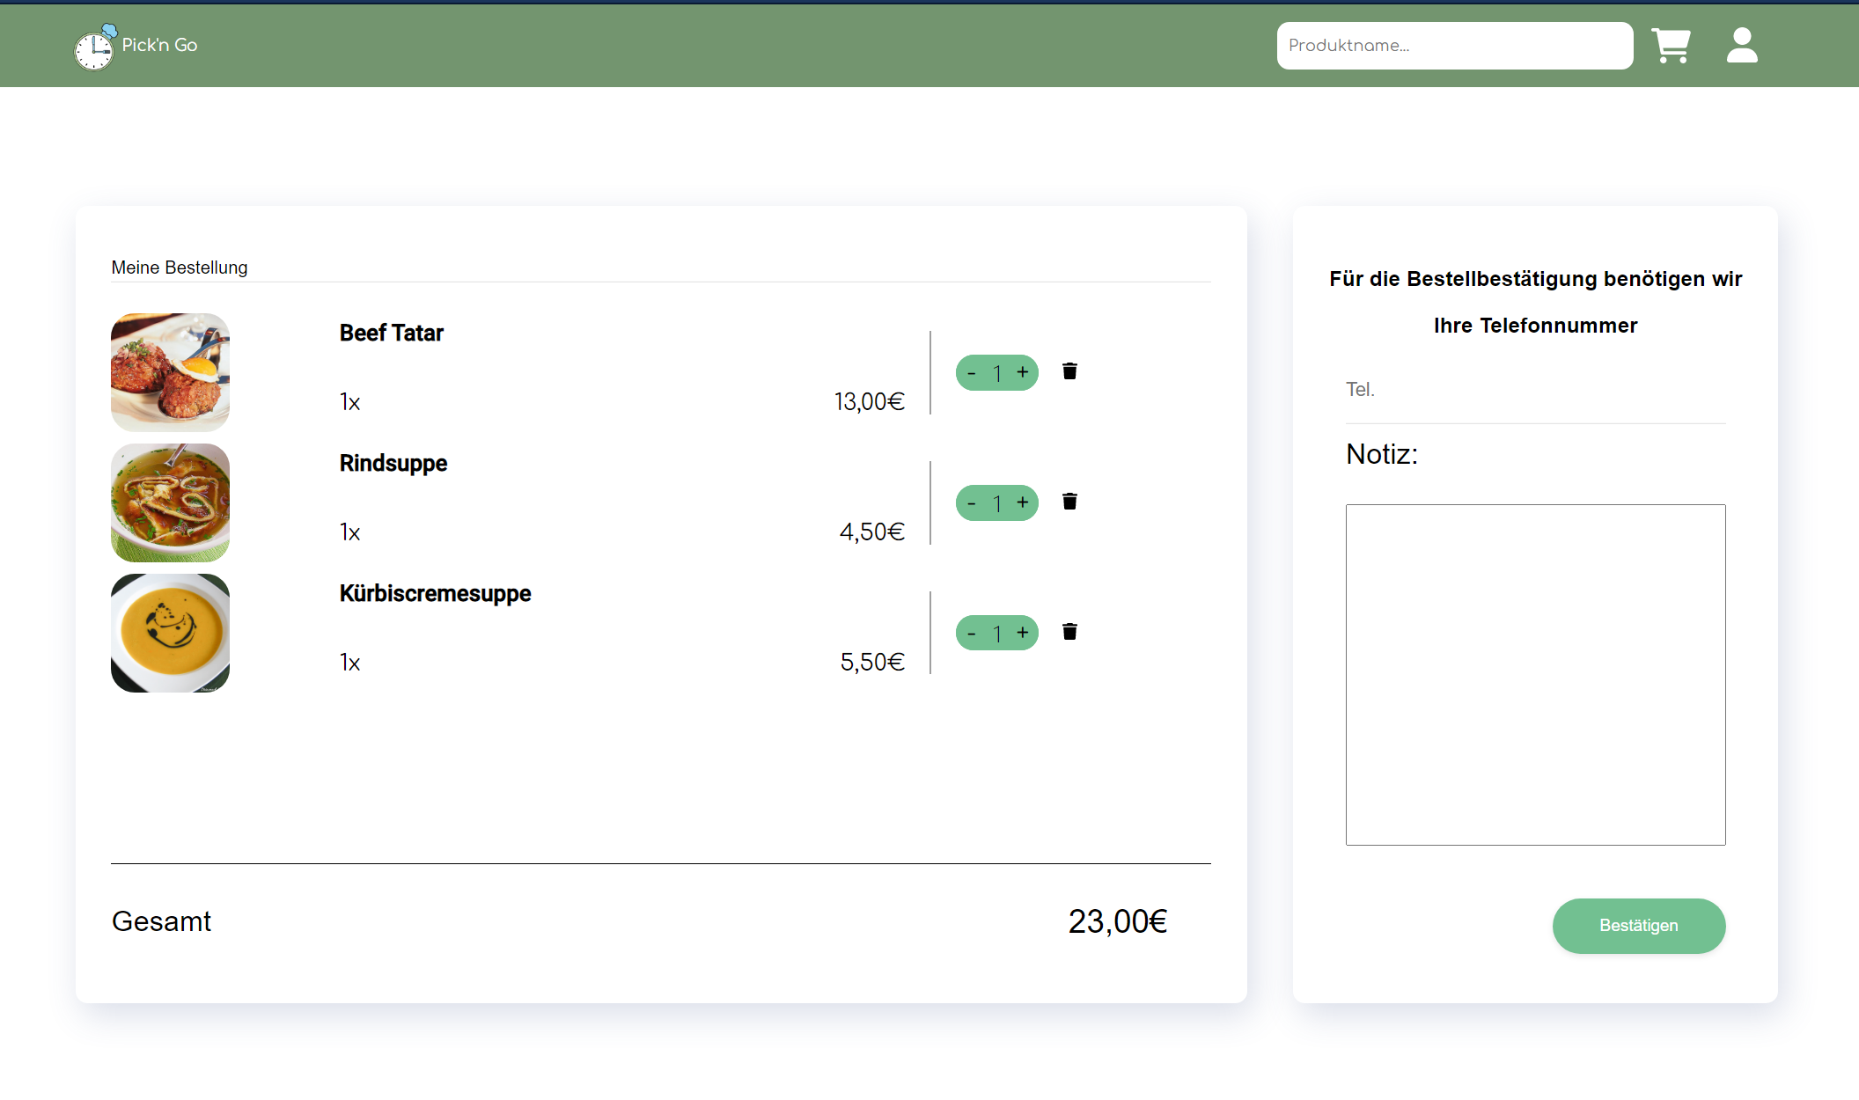
FARBEN x3
Notes:
dave

Slide 20
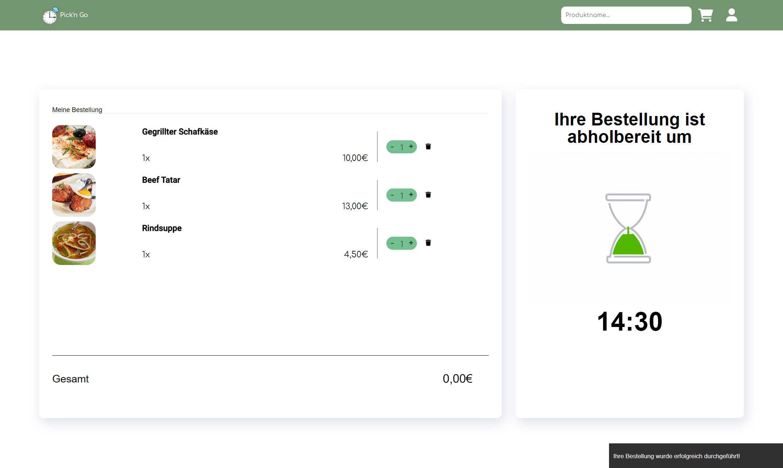
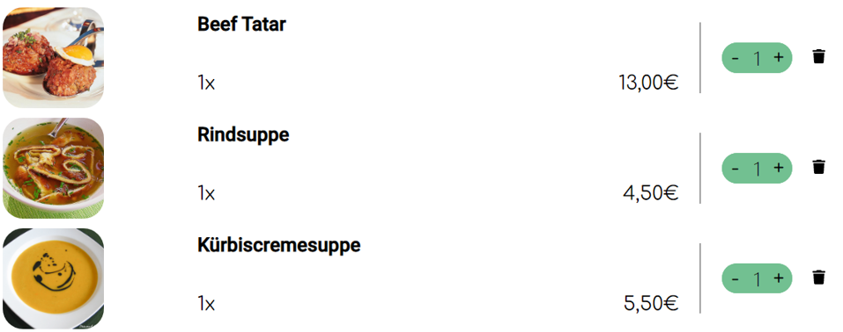
FARBEN x3
Notes:
dave

Slide 21
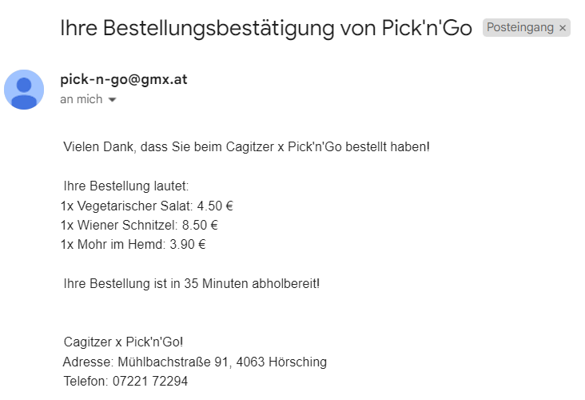
DEMO
um 14:30 Uhr
Notes:
dave

Slide 22
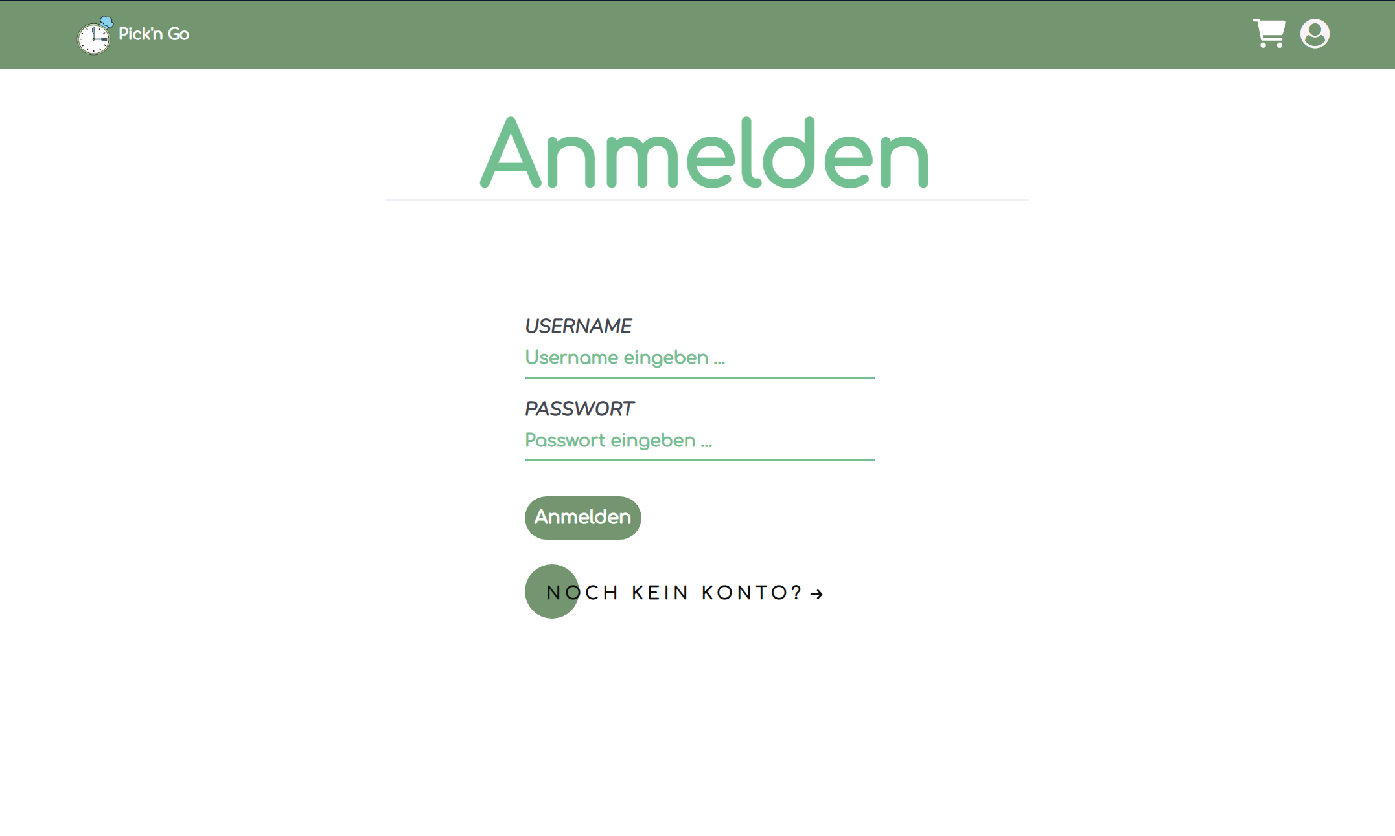
FARBEN x3
Notes:
dave

Slide 23
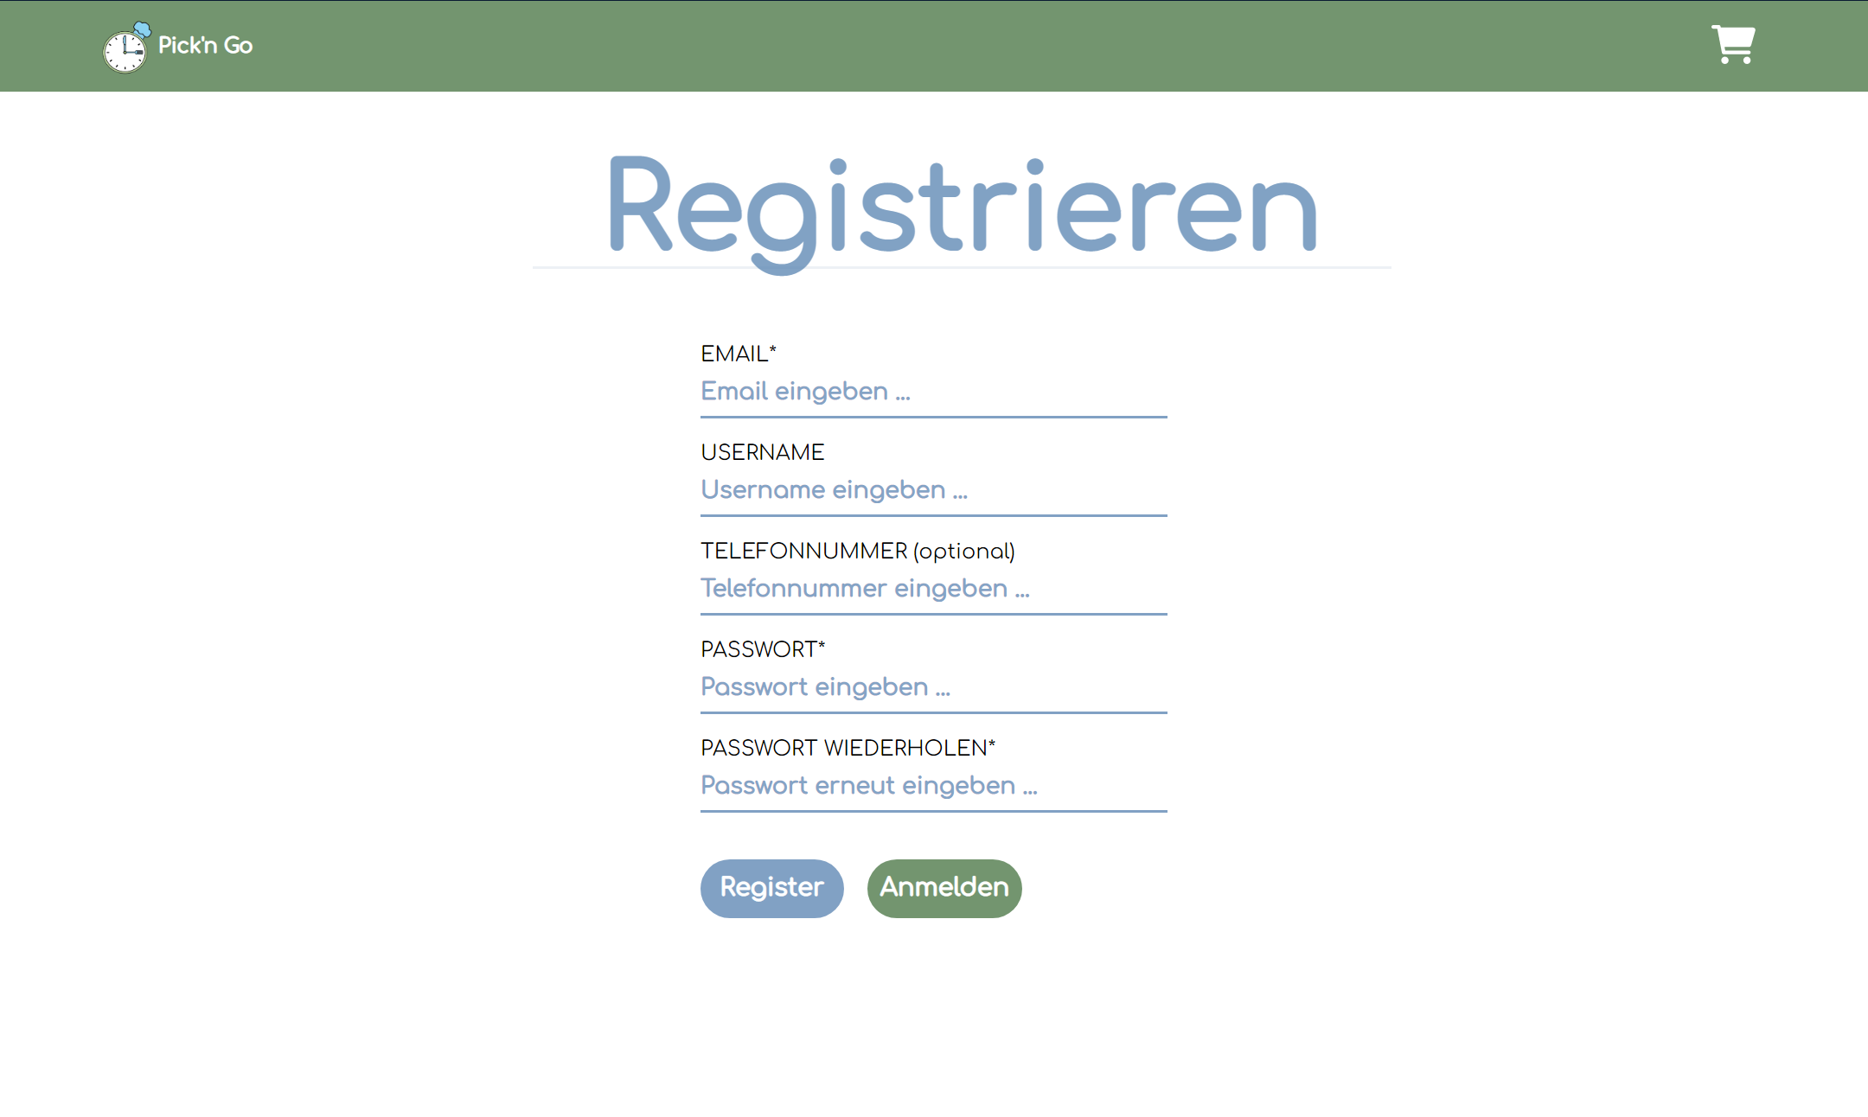
FARBEN x3
Notes:
dave

Slide 24

Unsere Farben
Notes:
dave

Slide 25
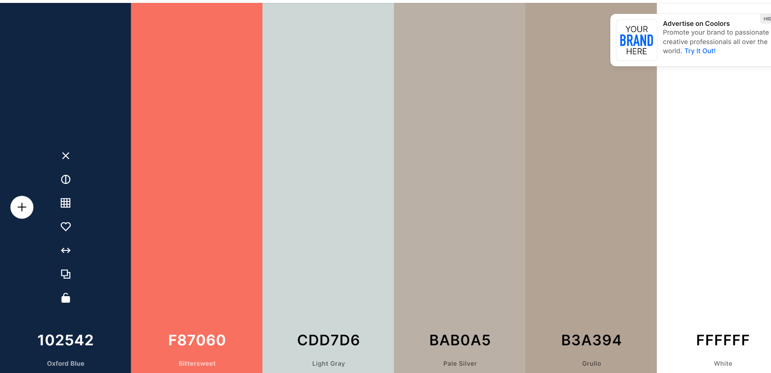
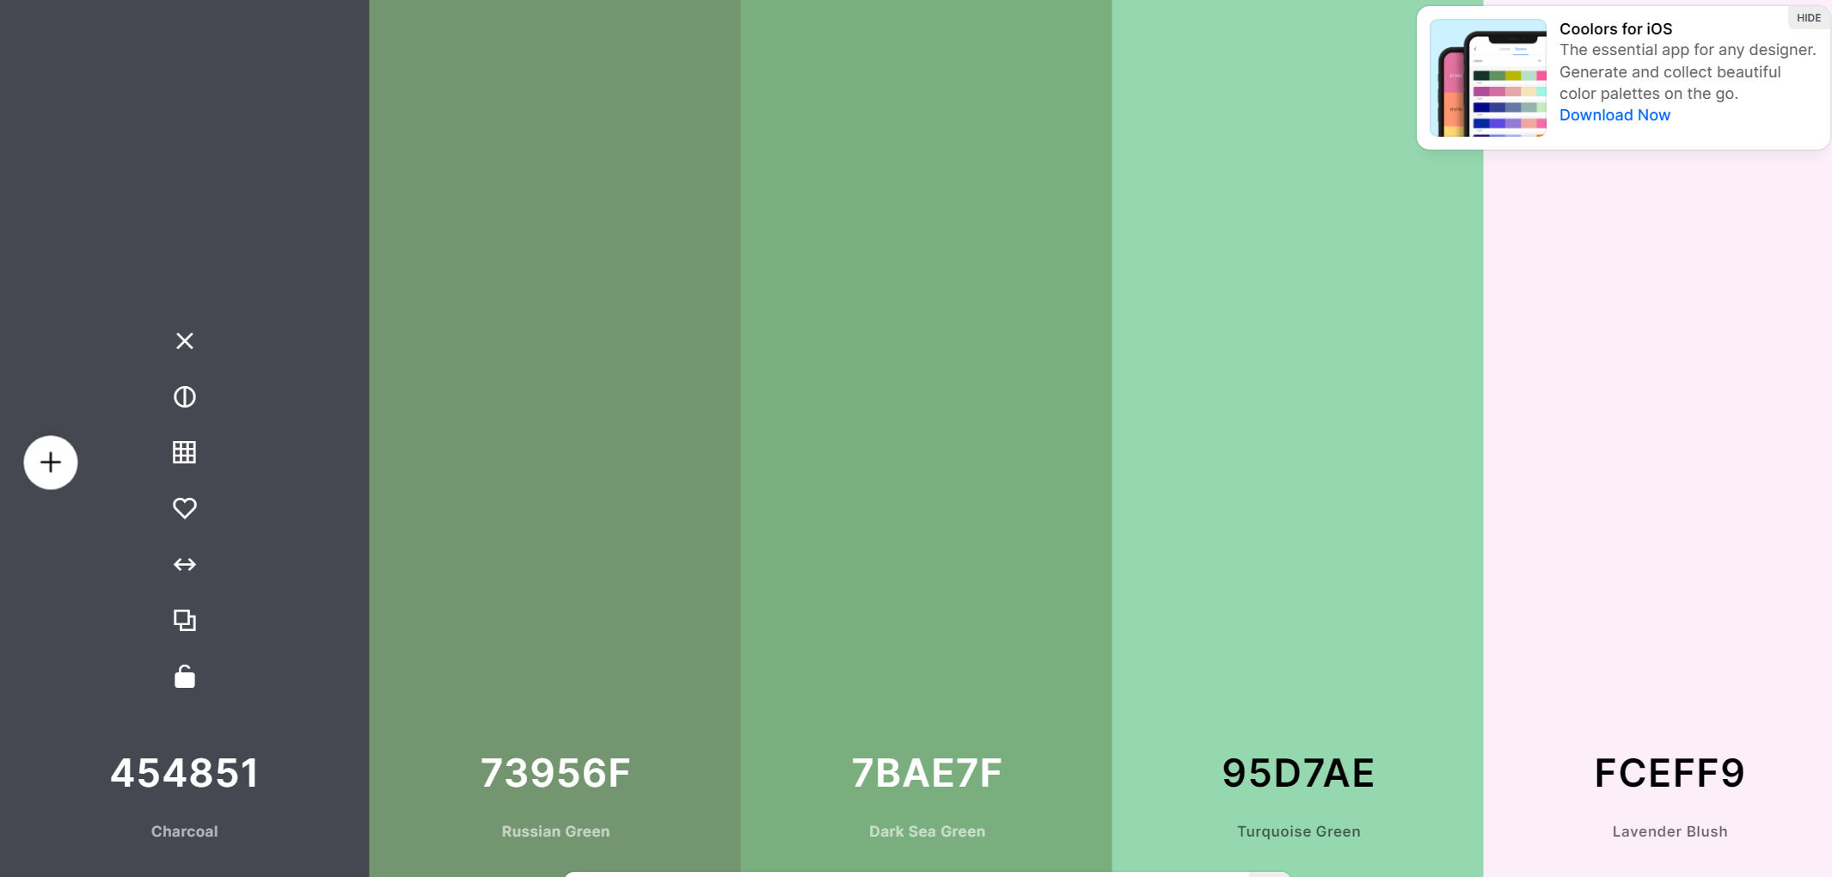
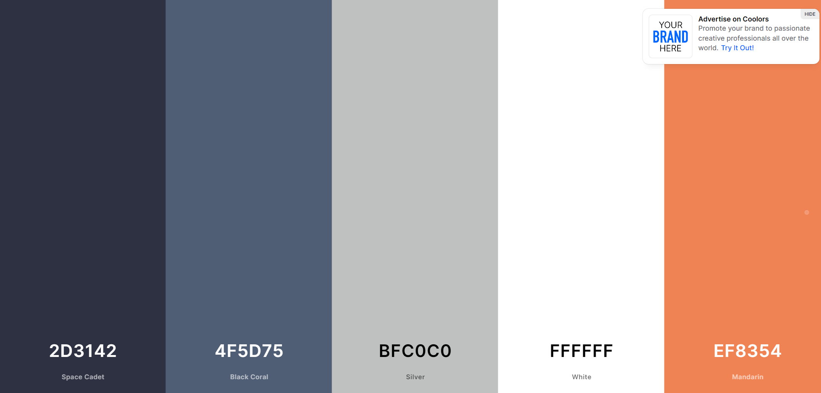
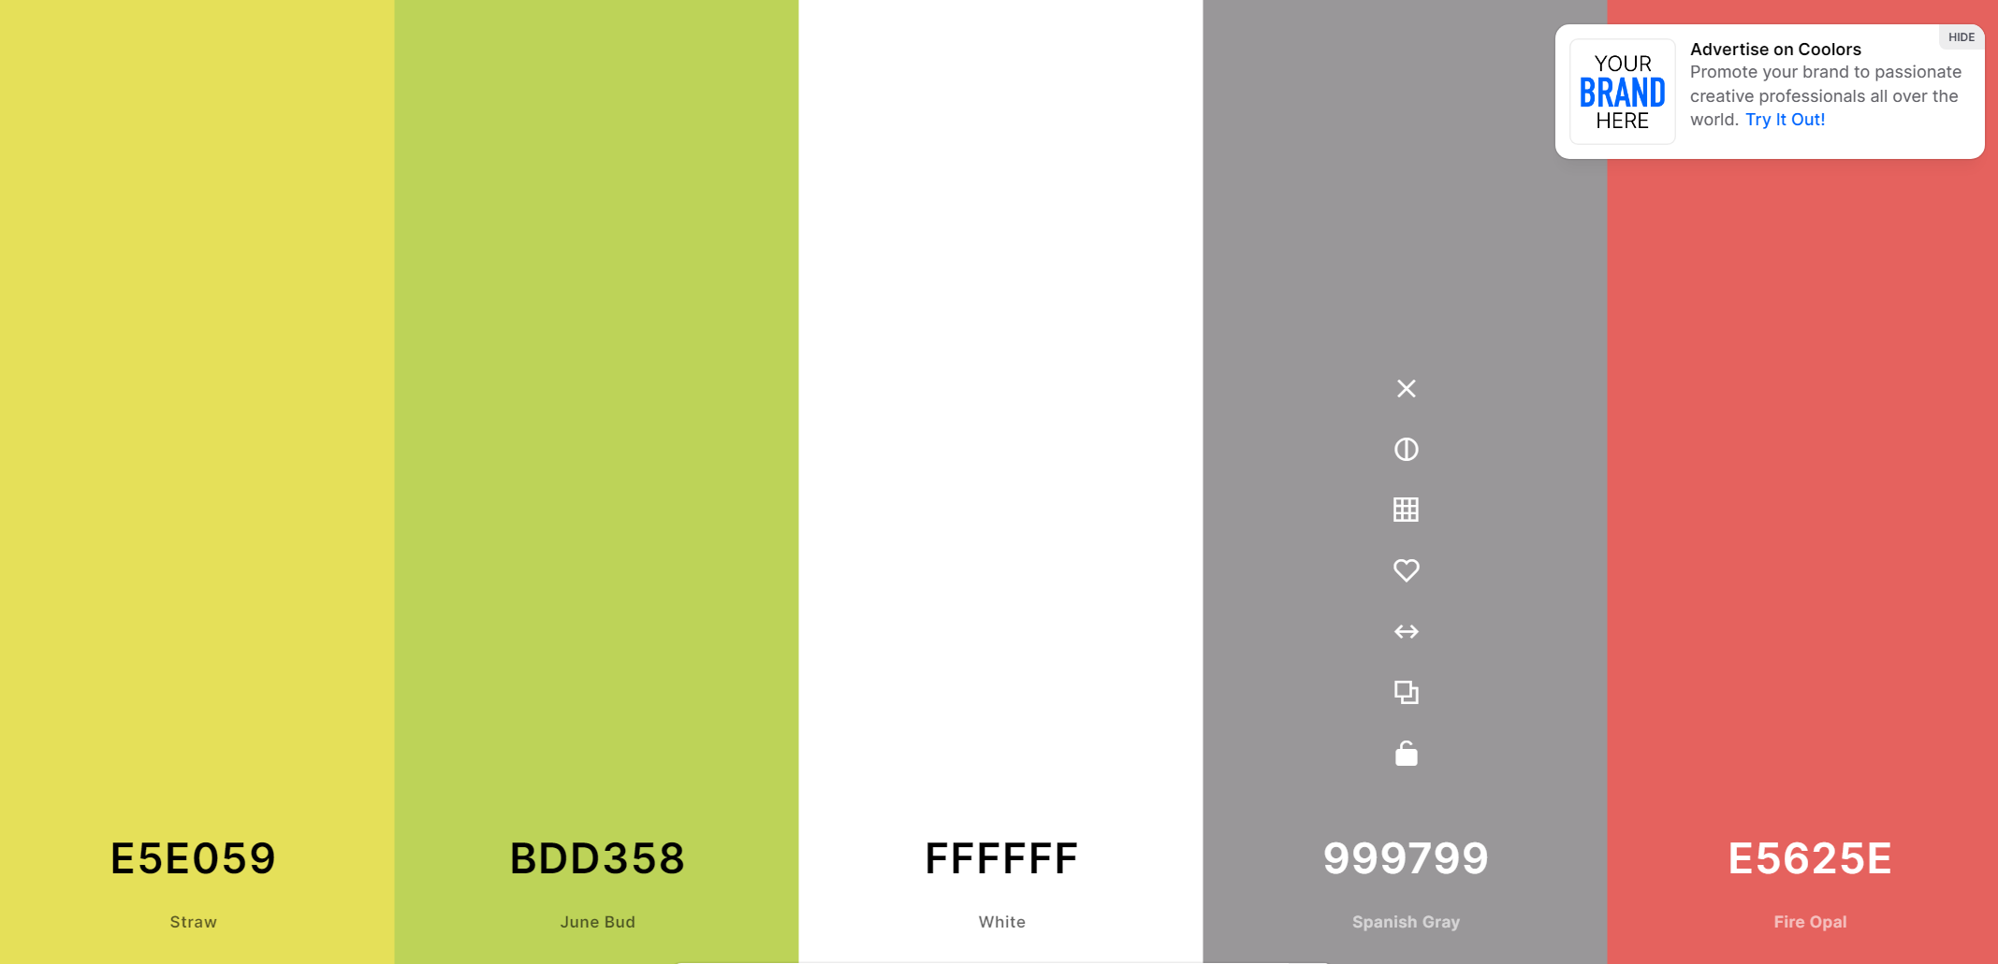
Notes:
dave

Slide 26
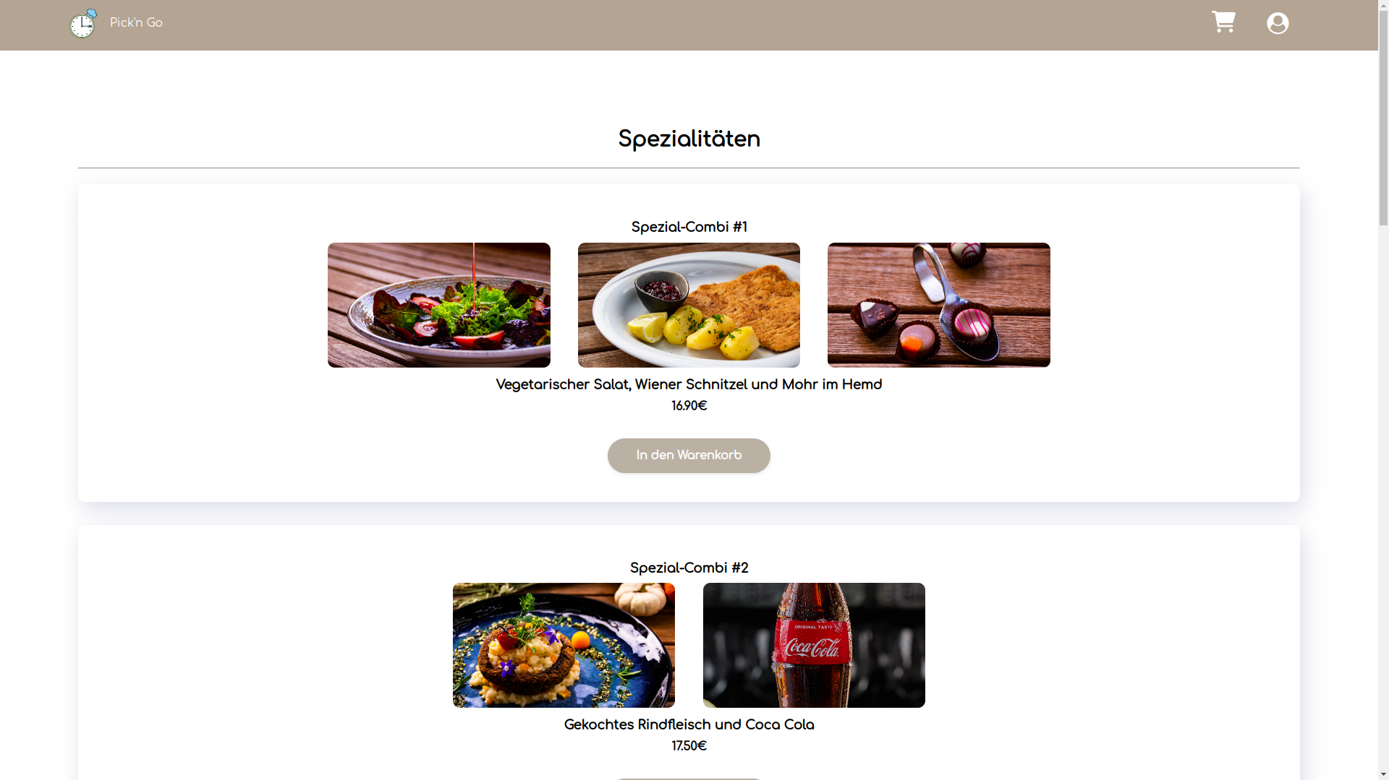
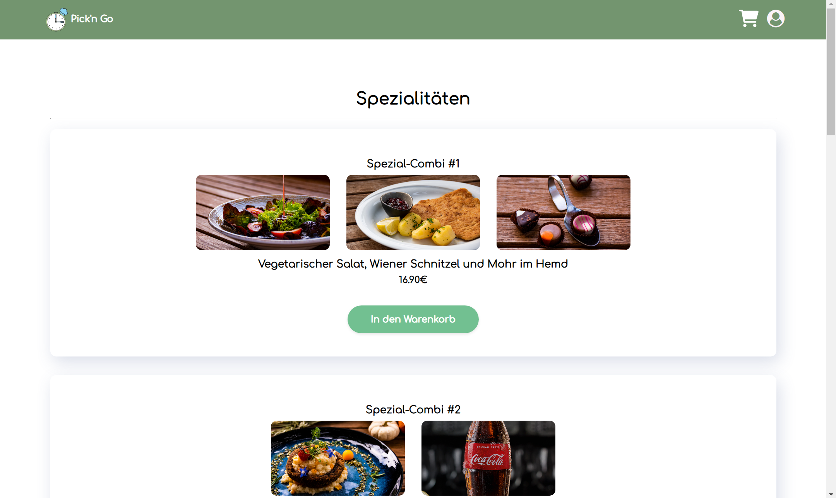
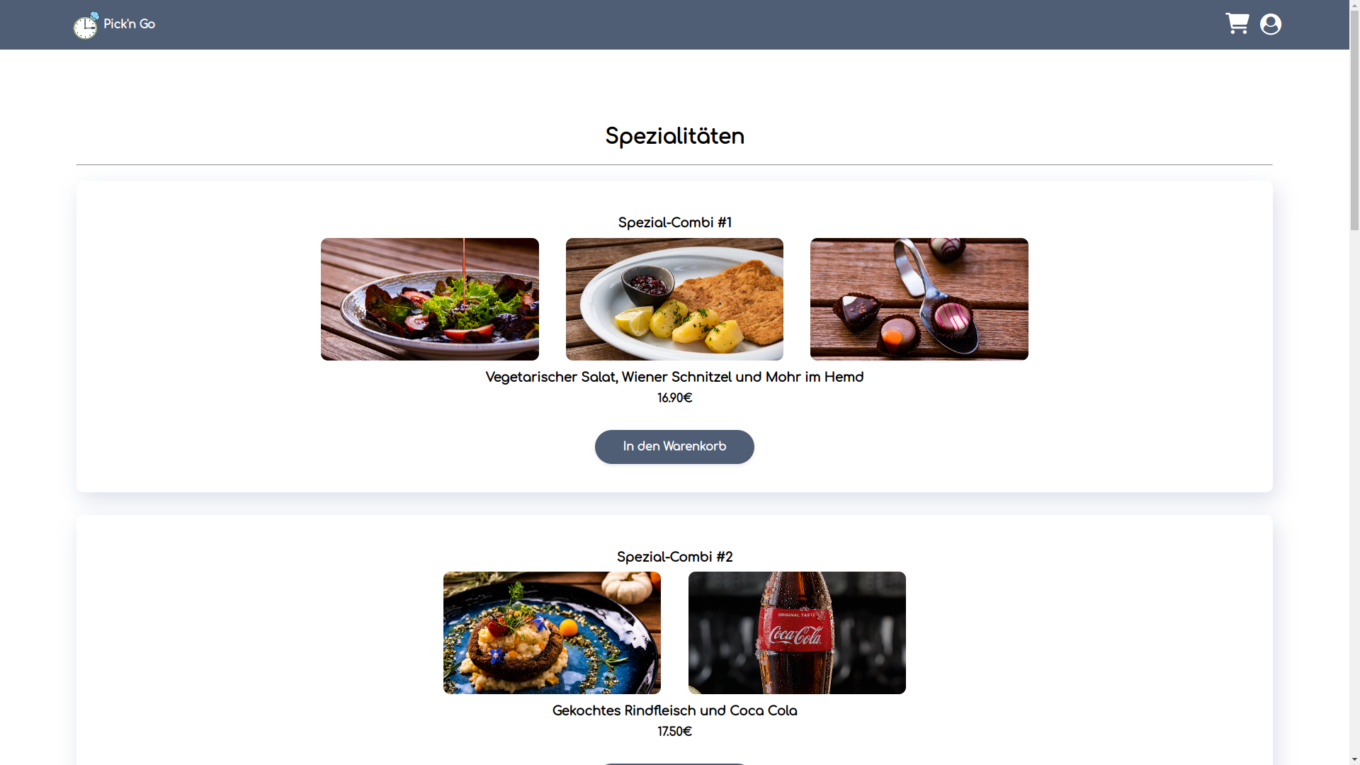
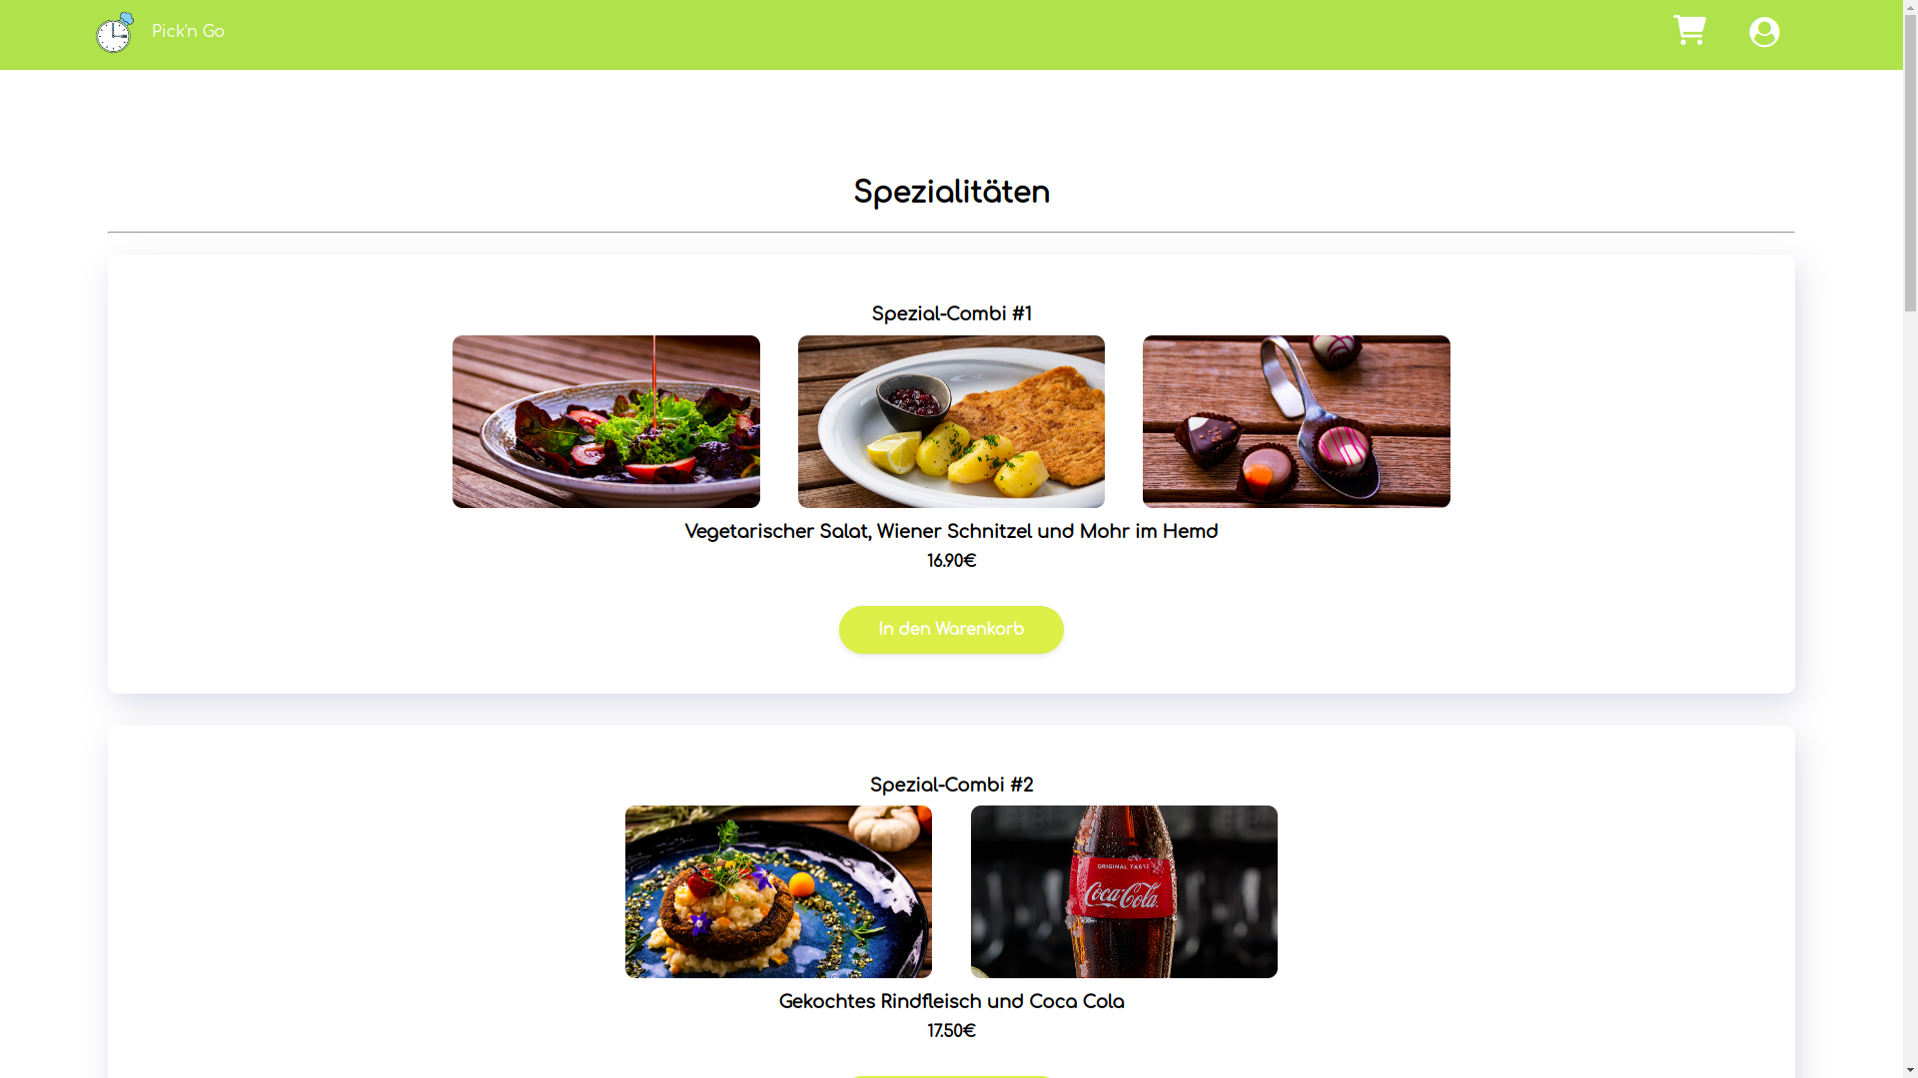
Notes:
sami

Slide 27
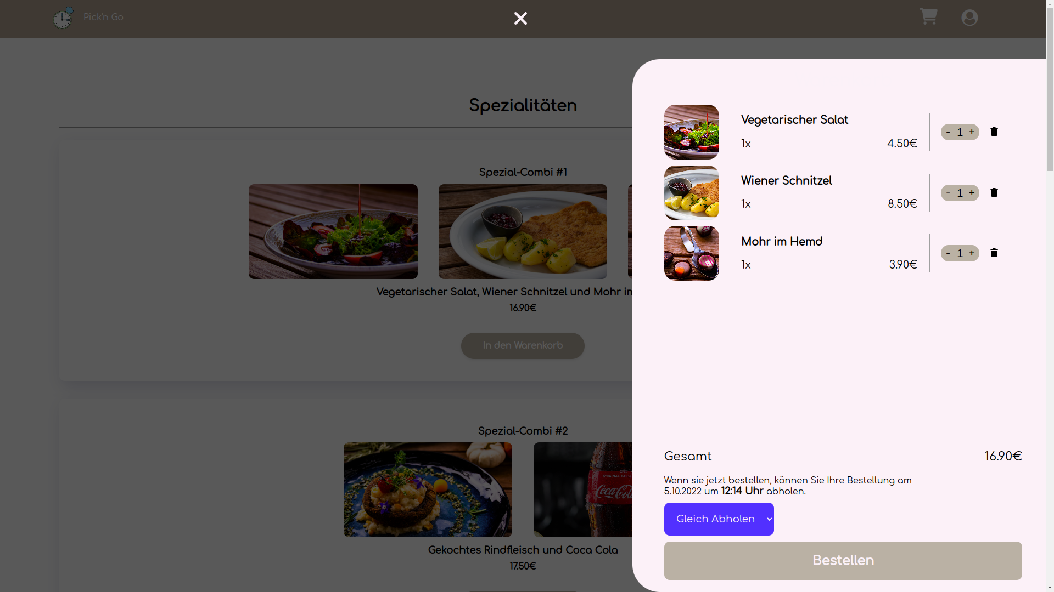
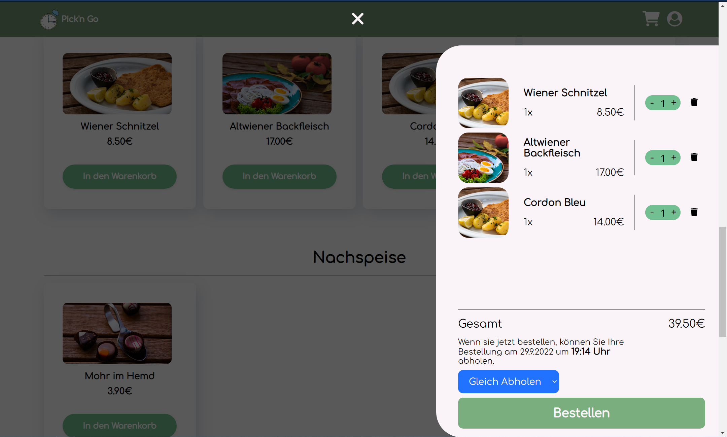
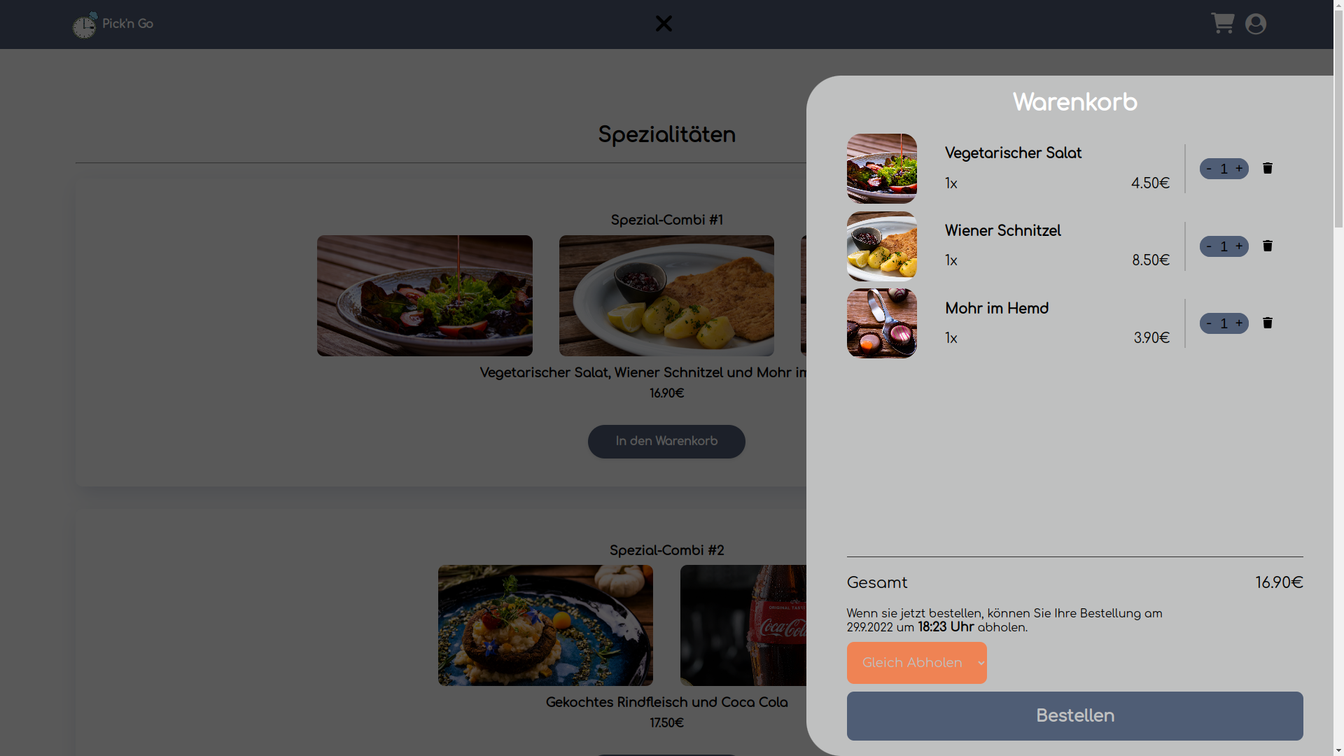
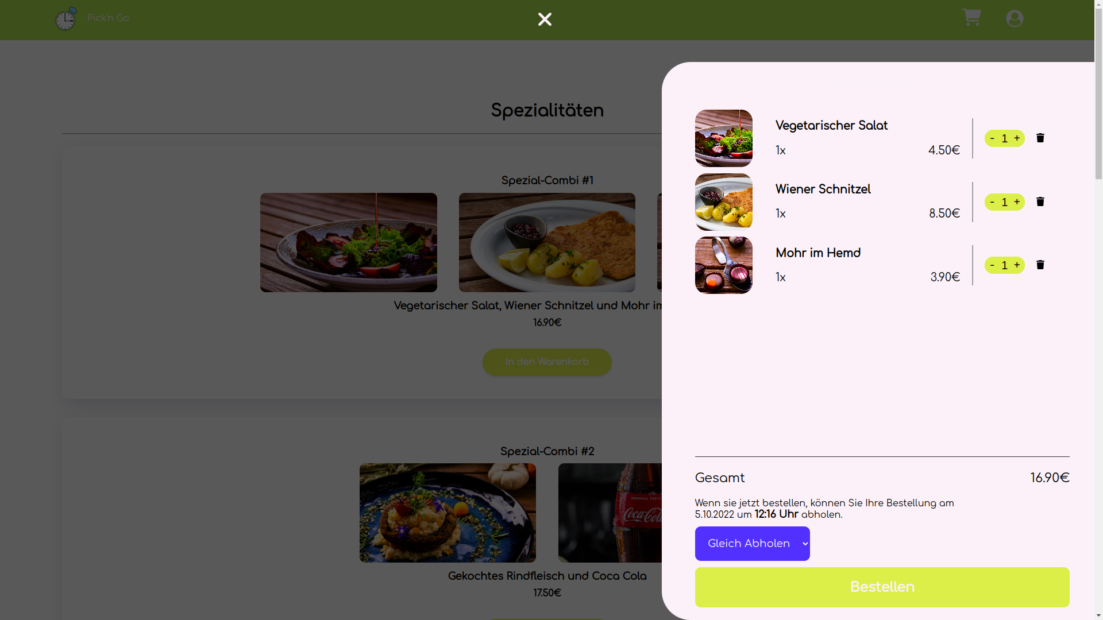
Notes:
sami

Slide 28
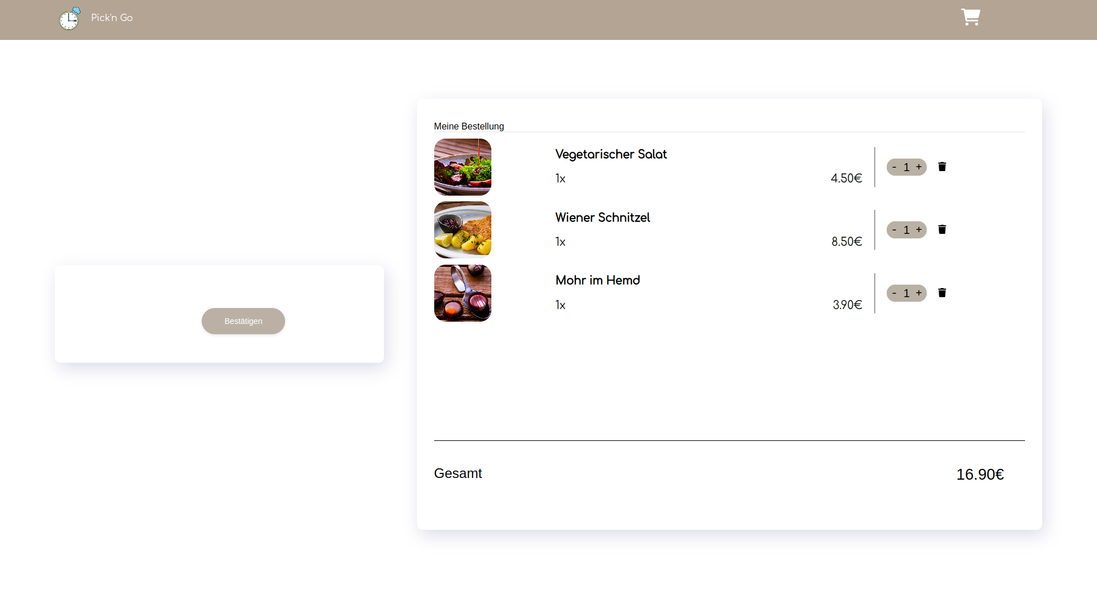
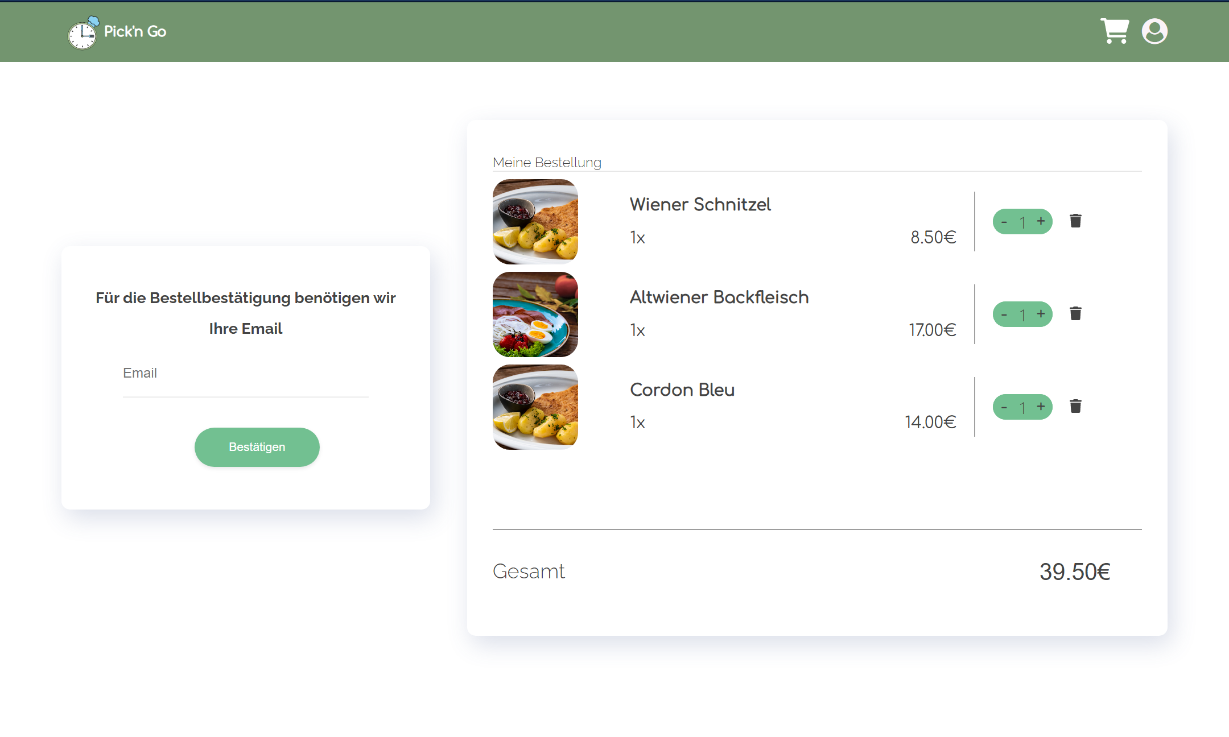
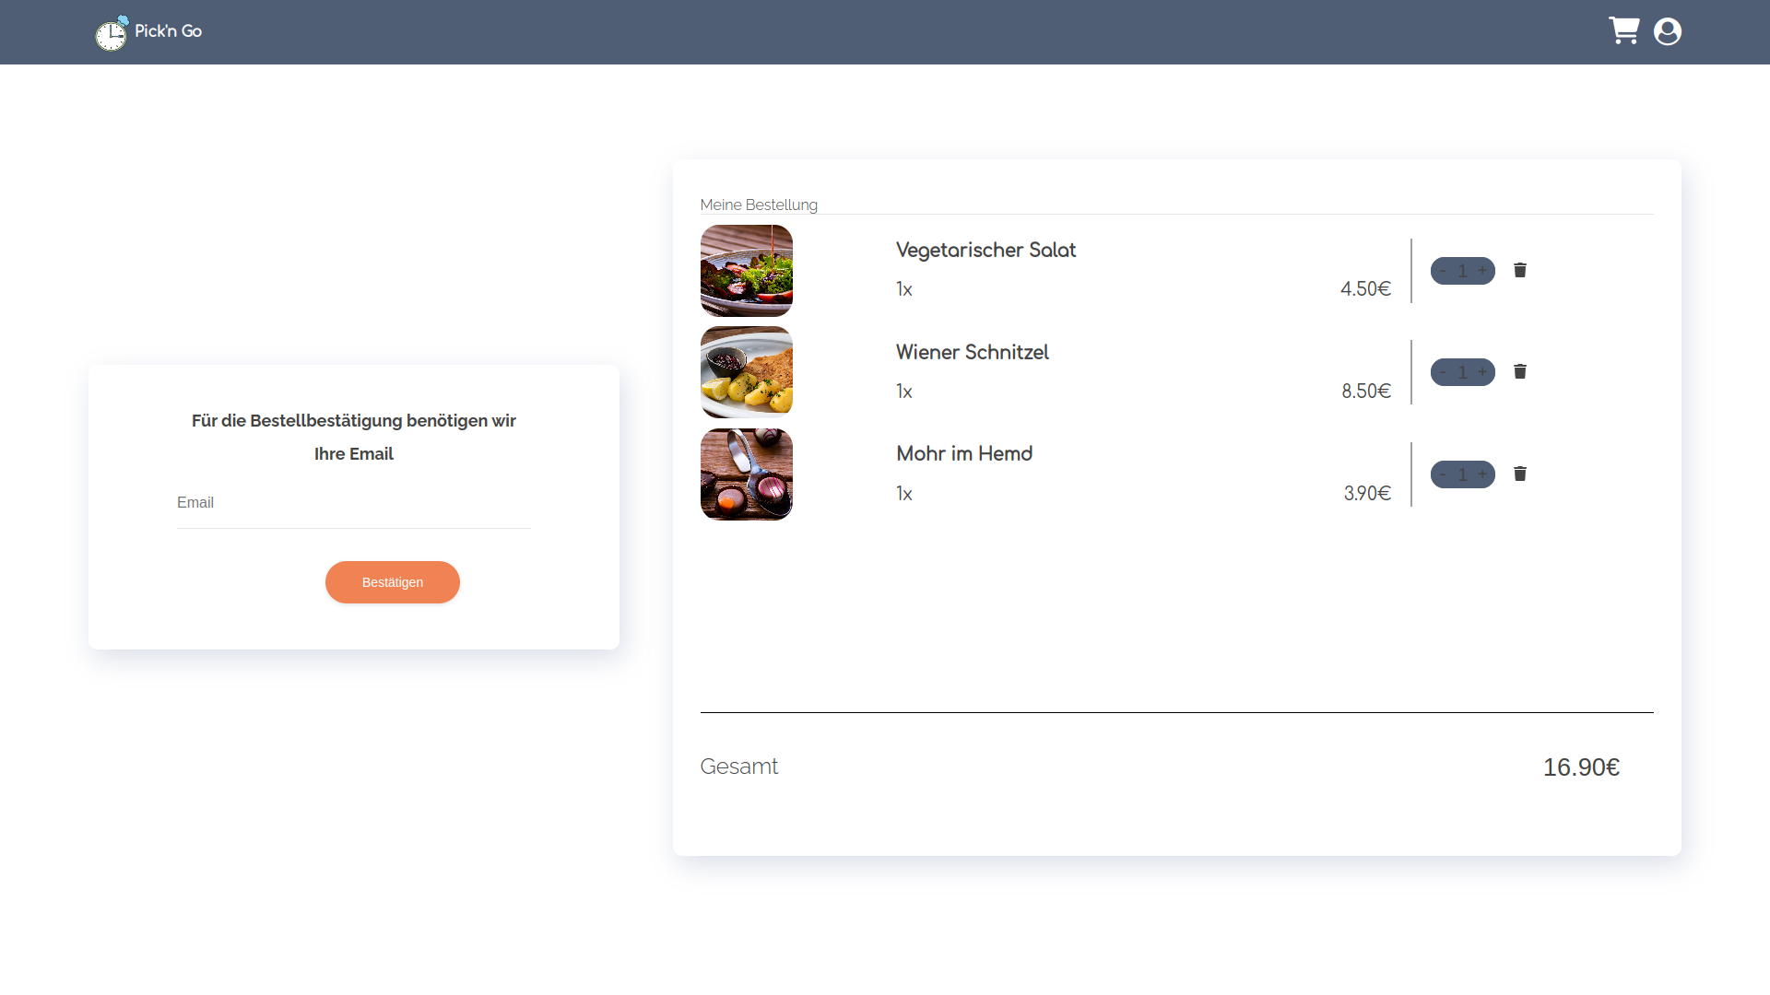
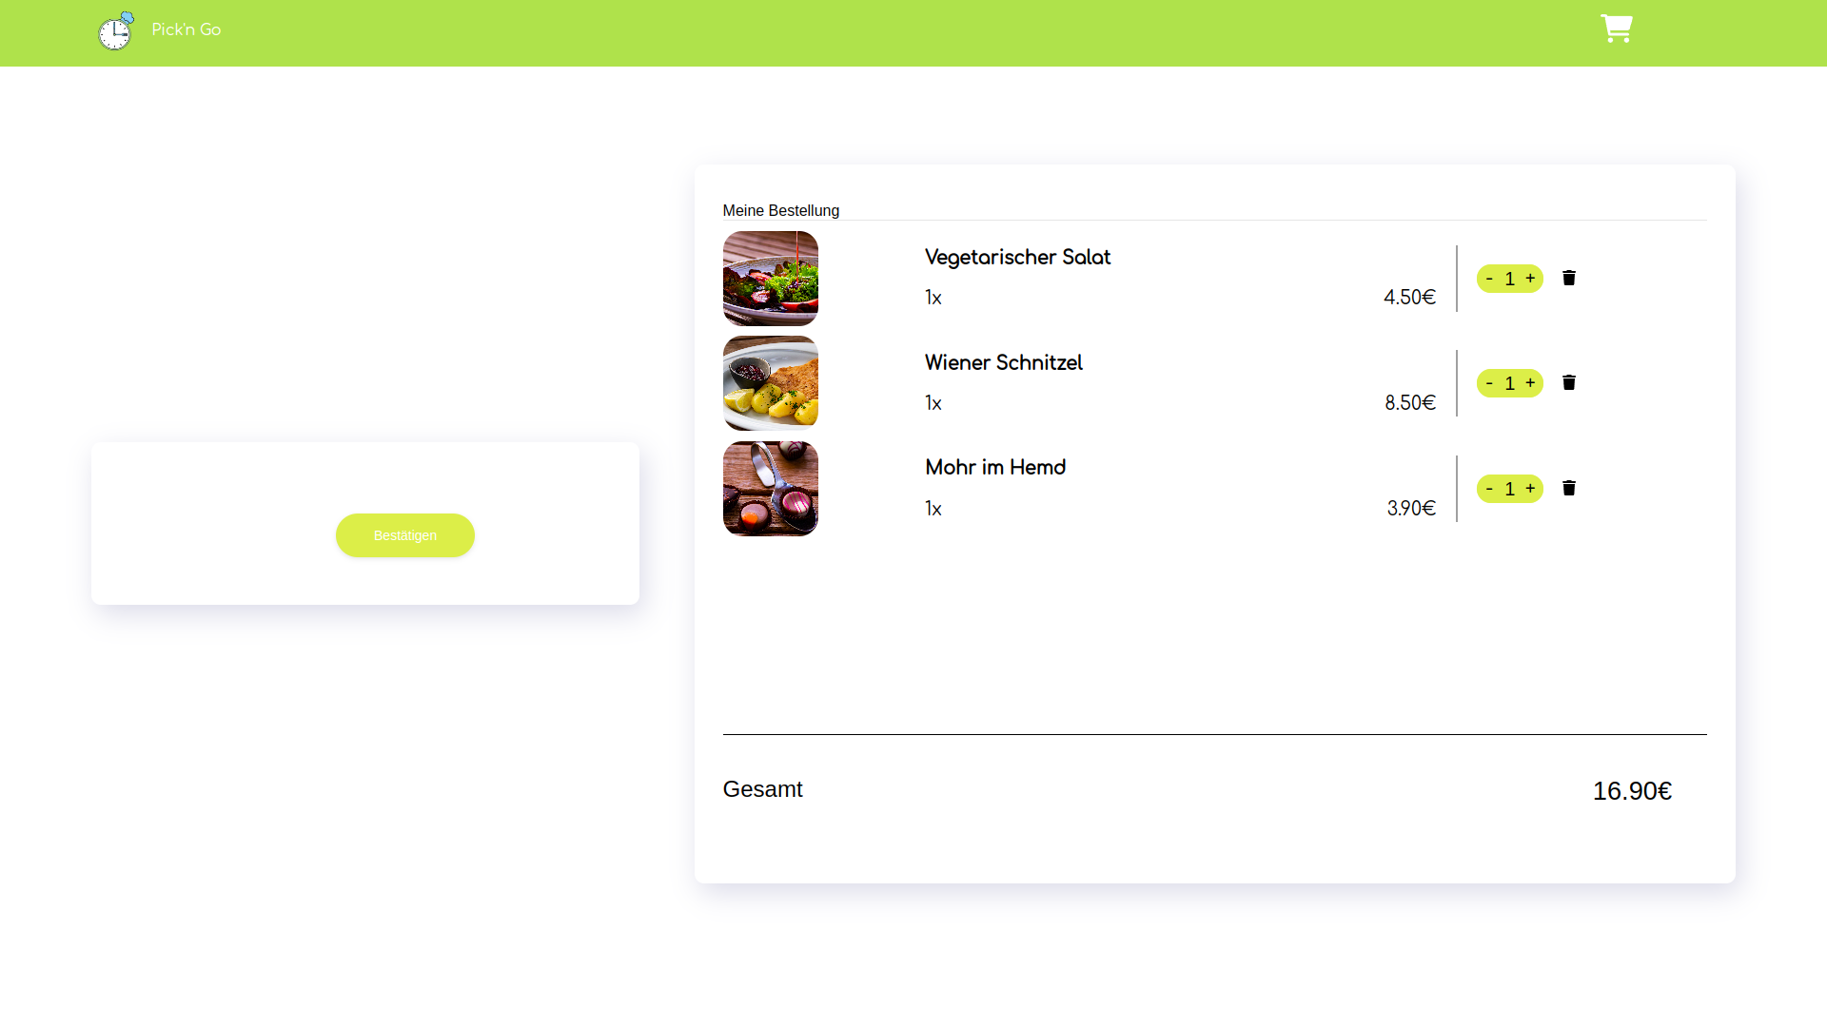
Notes:
dave

Slide 29
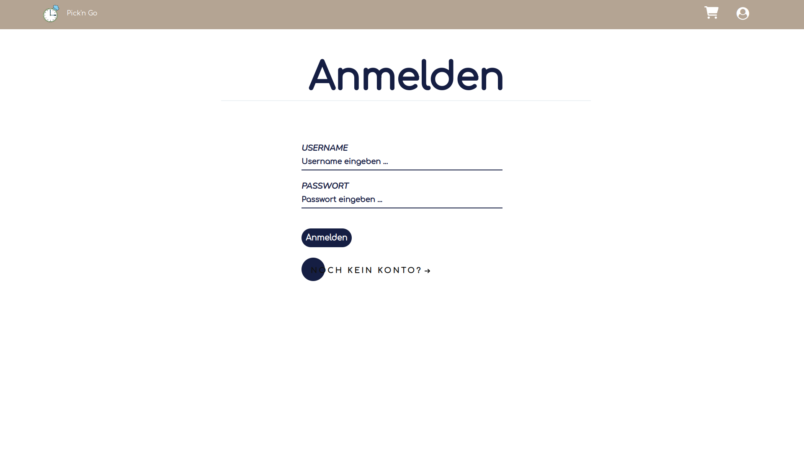
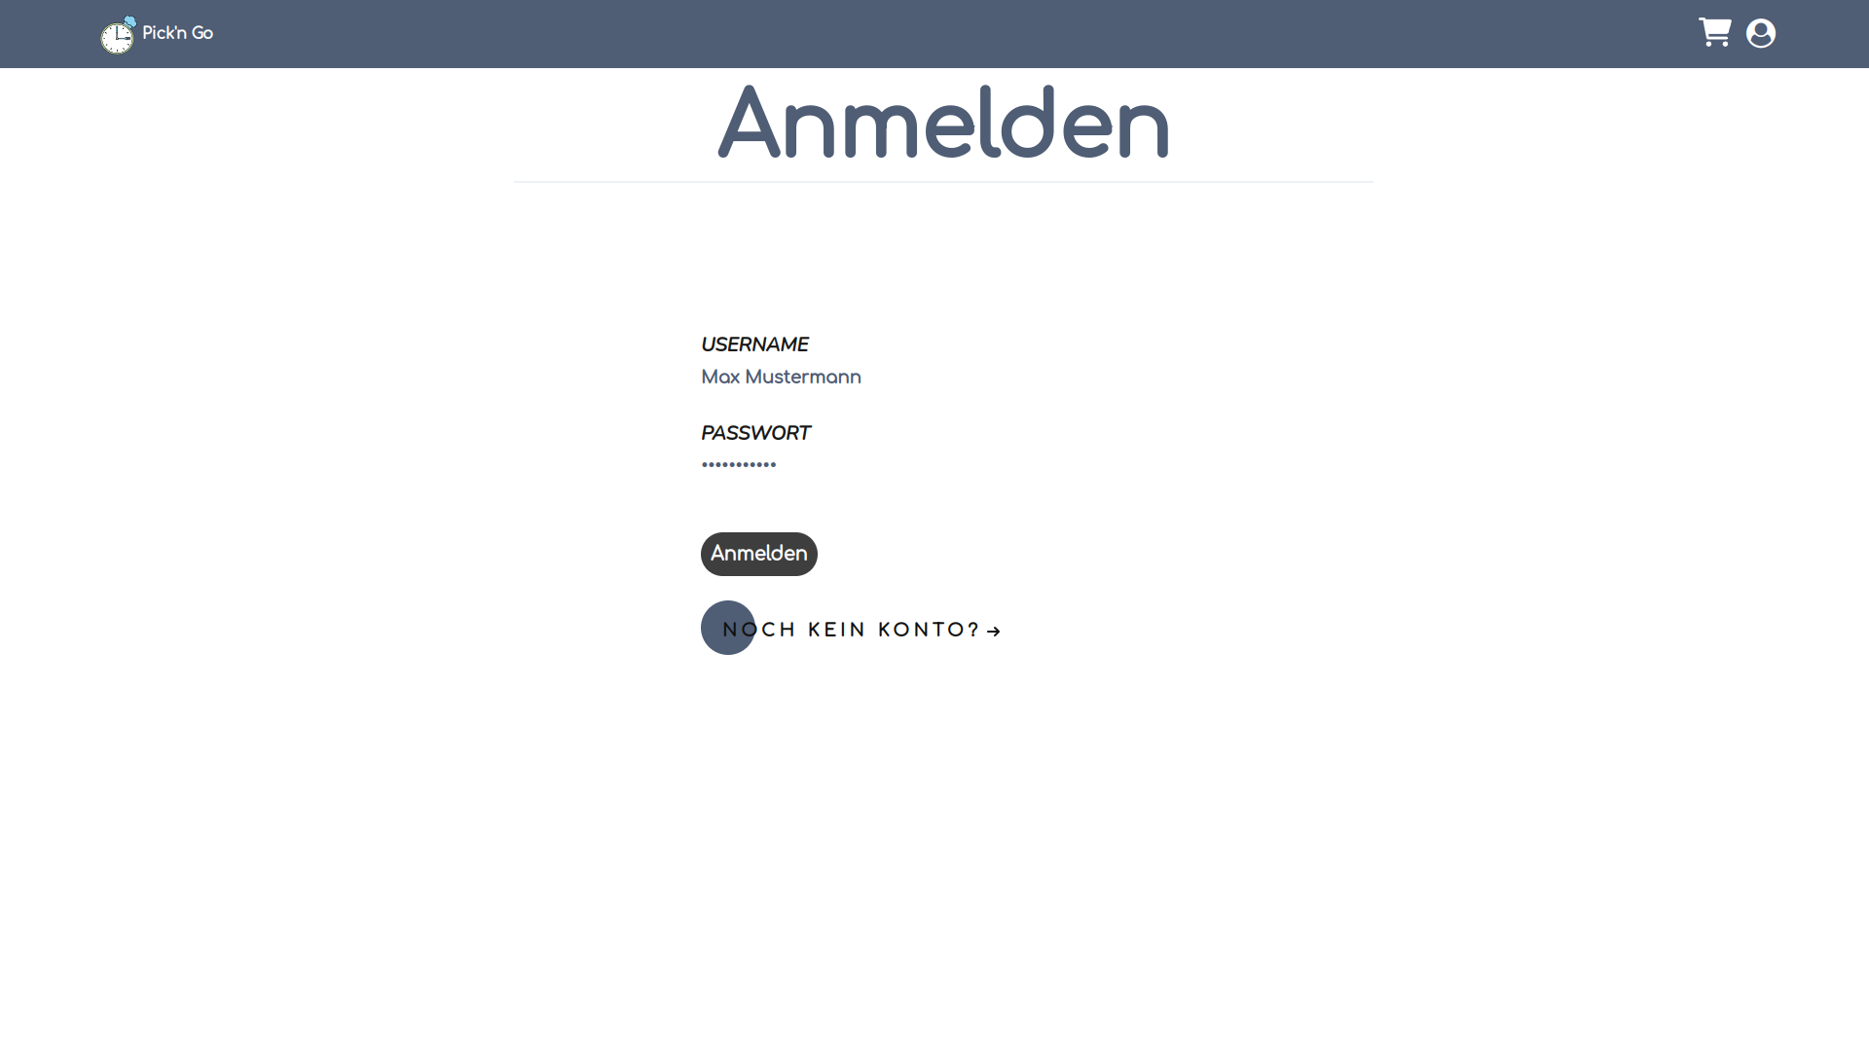
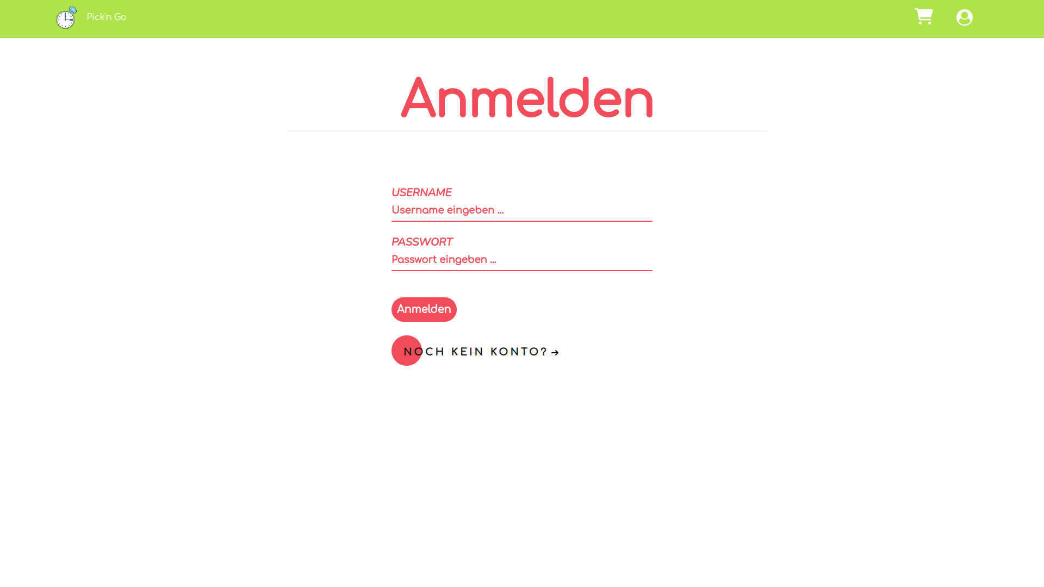
Notes:
dave

Slide 30
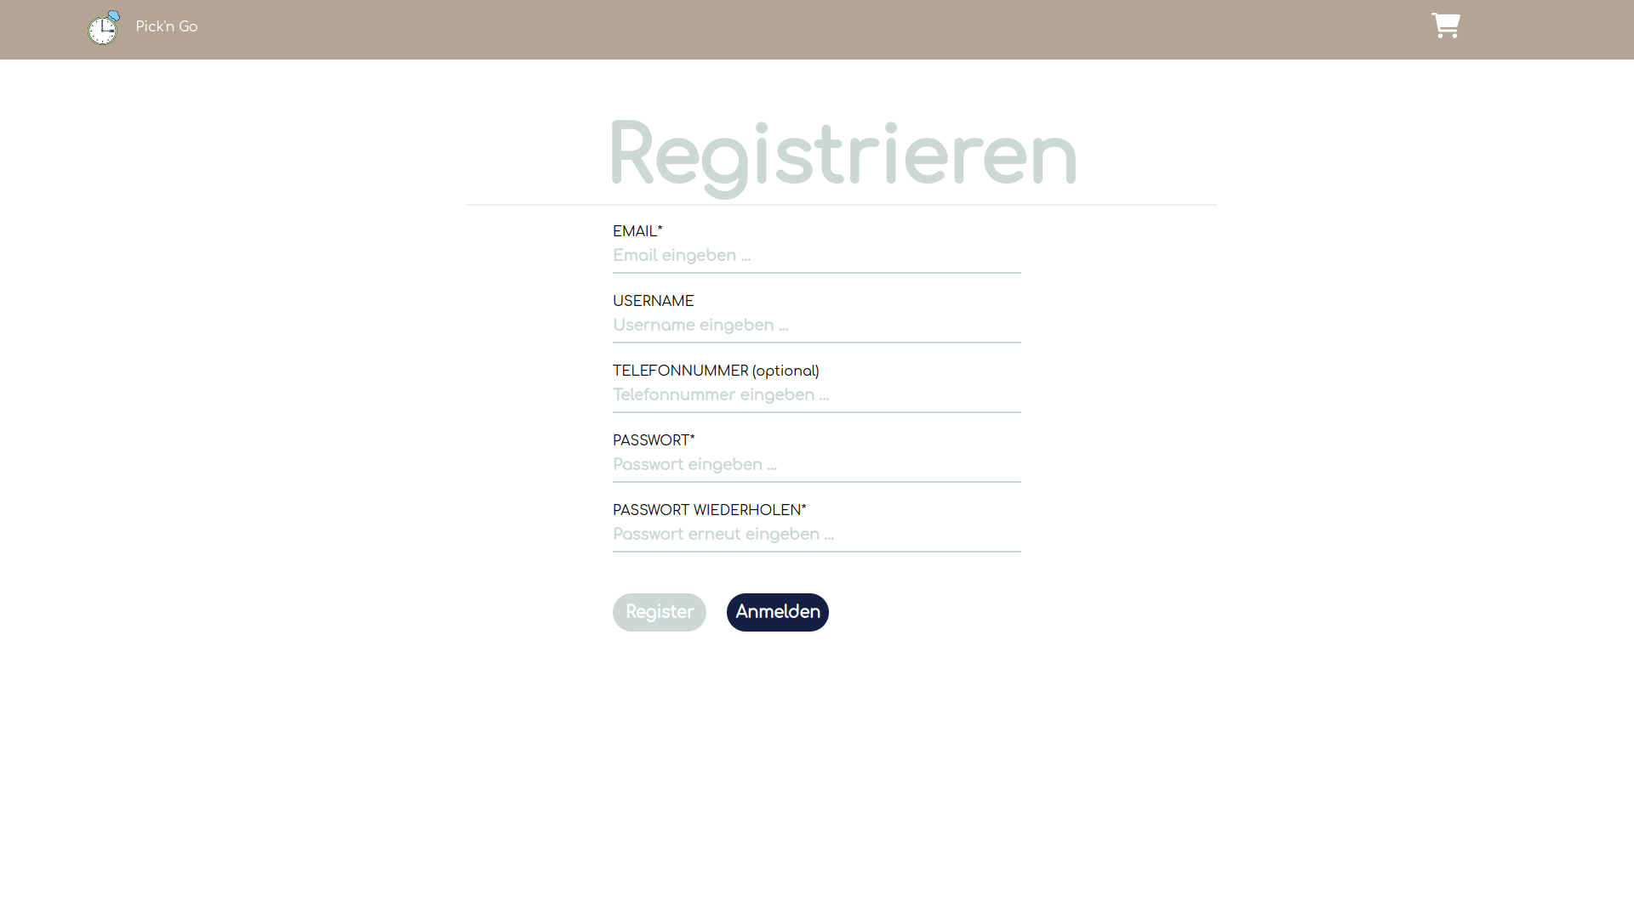
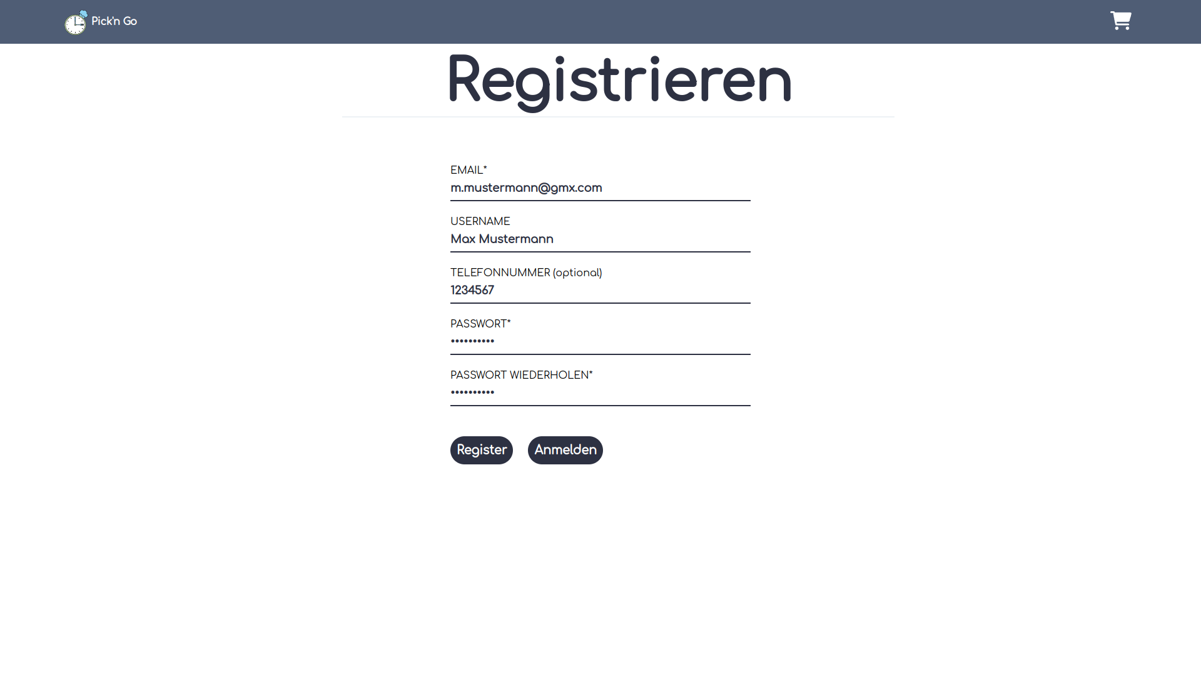
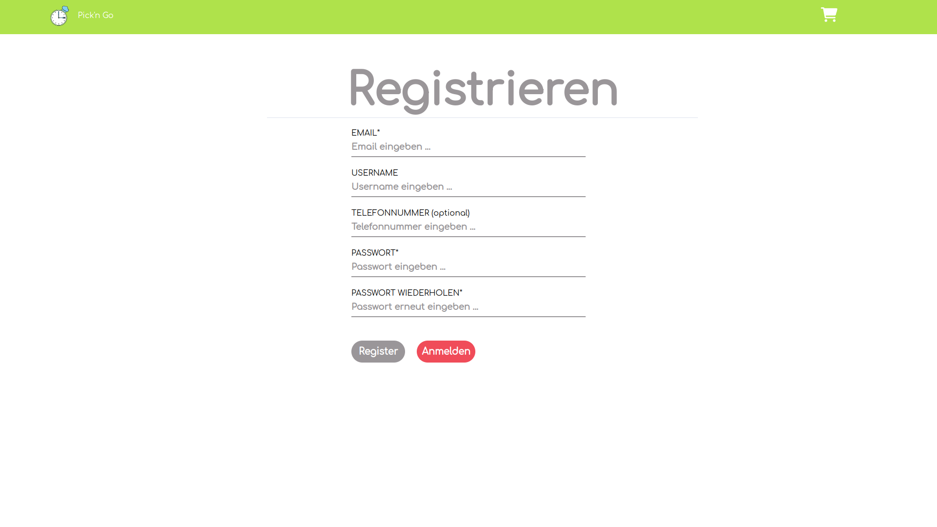
Notes:
sami

Slide 31
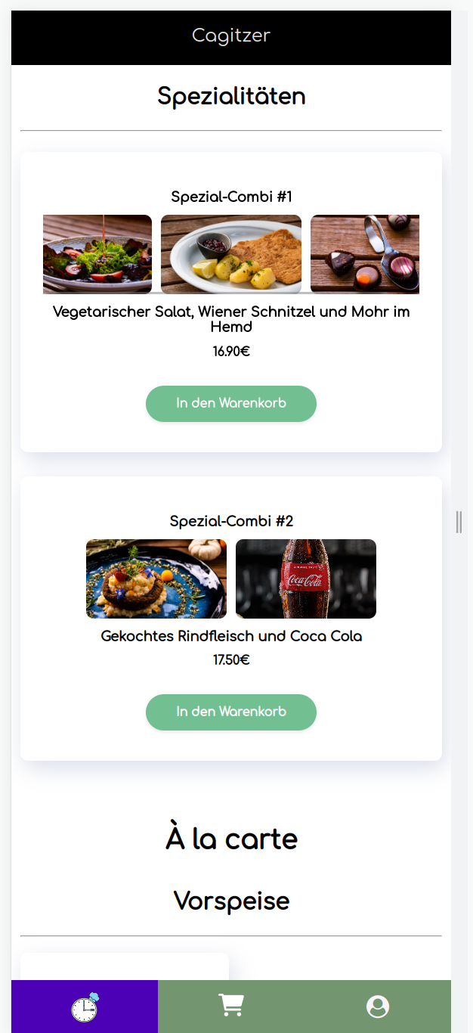
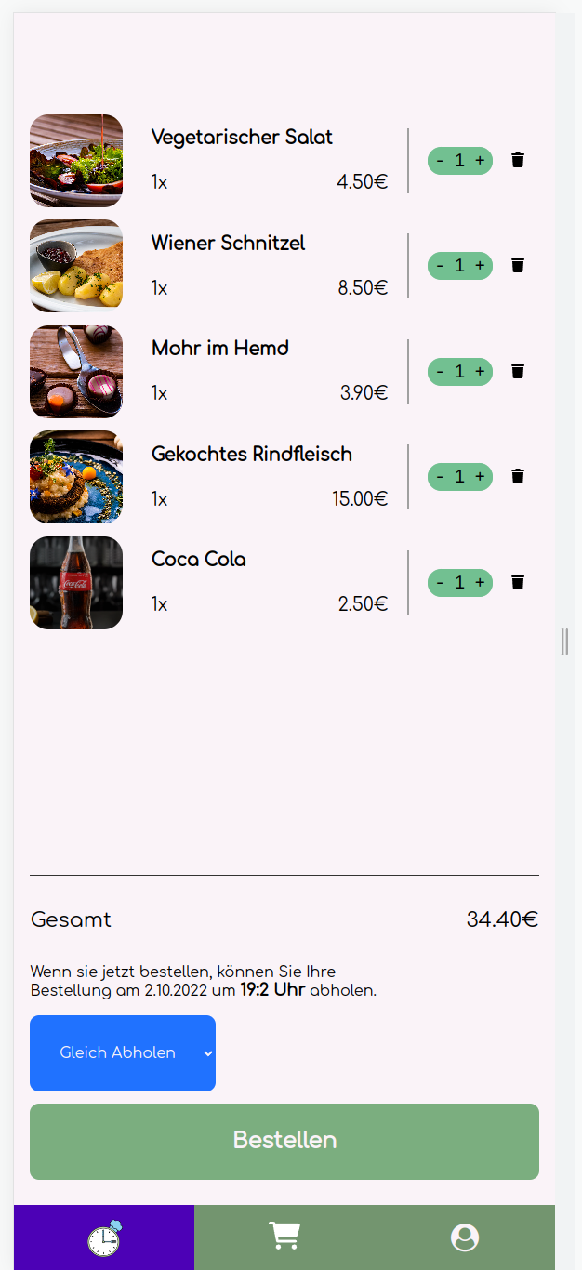
Notes:
phil

Slide 32

Technologie
Notes:
dave

Slide 33



Technologie
Quarkus
Quarkus Backend
Angular Frontend
PostgreSQL Datenbank
Angular
PostgreSQL
Notes:
dave

Slide 34

Technologie
Quarkus SMTP
Quarkus EMAIL
Twilio SMS
Twilio SMS
Notes:
dave

Slide 35
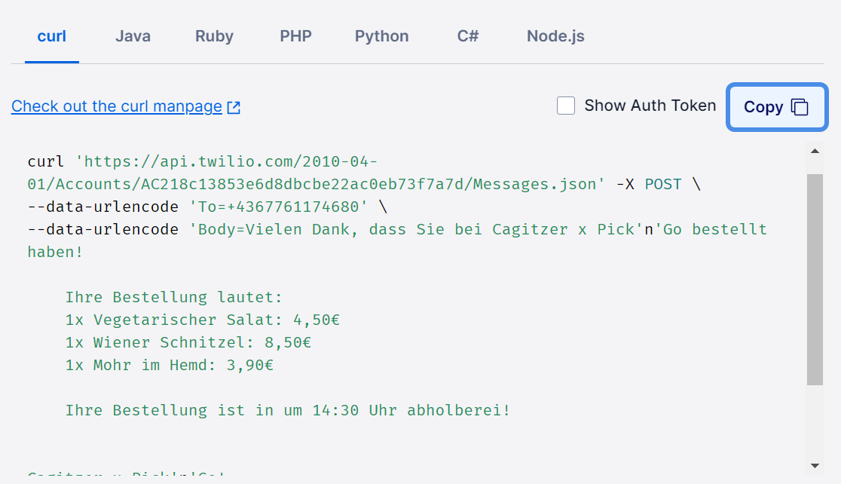
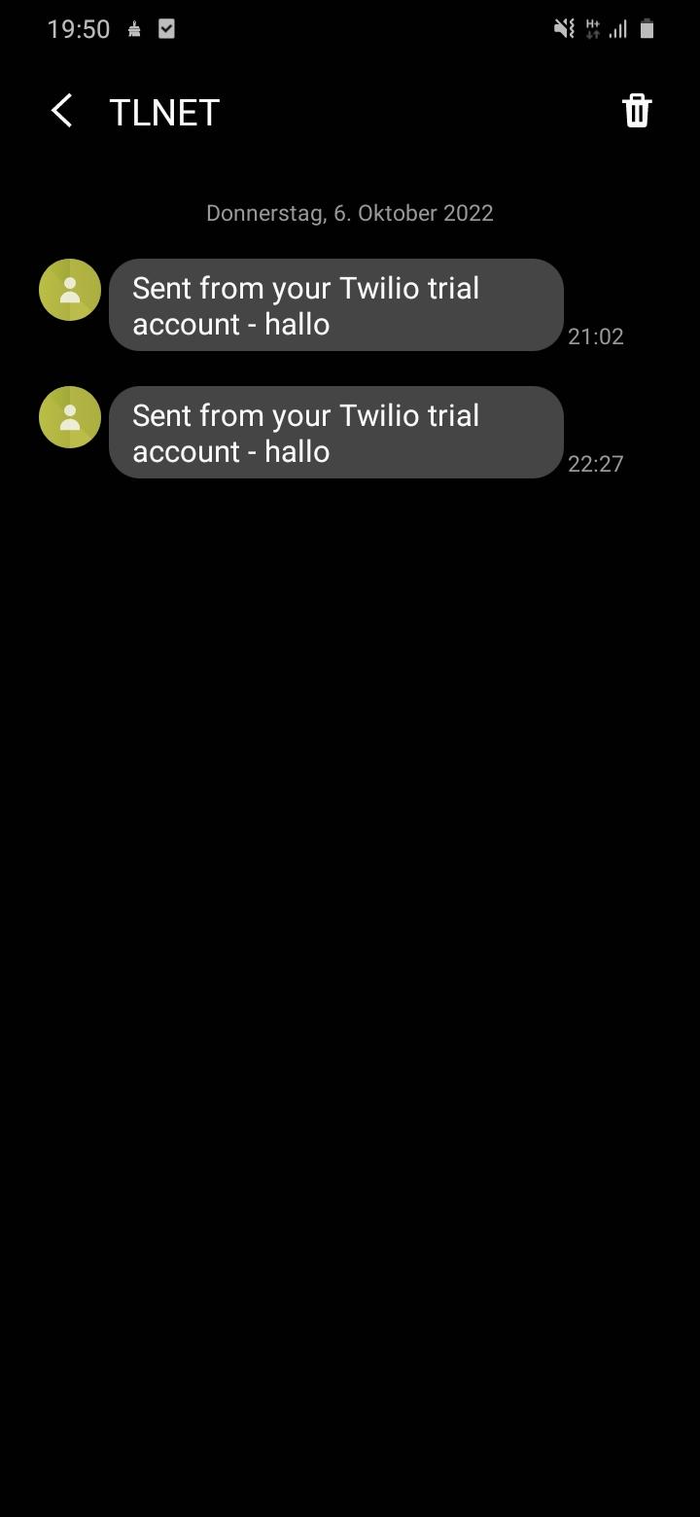
um 14:30 Uhr
Notes:
dave

Slide 36

Admin View
Notes:
dave

Slide 37
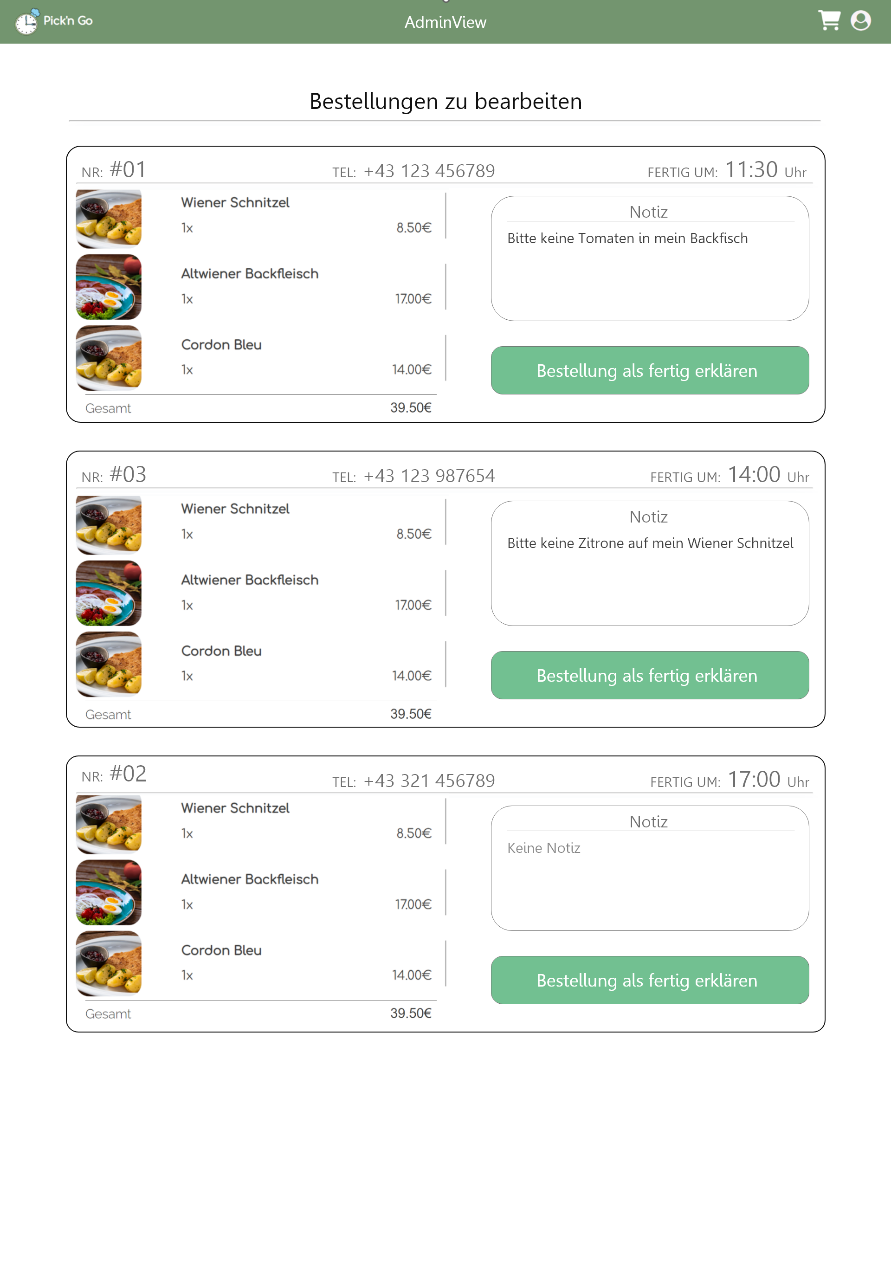
Notes:
phil

Slide 38
Admin View
Notes:
phil

Slide 39
Admin View
Notes:
phil

Slide 40
Vielen Dank für Ihre Aufmerksamkeit!
Euer Pick‘n‘Go Team
Notes:
alle

